Slide 1
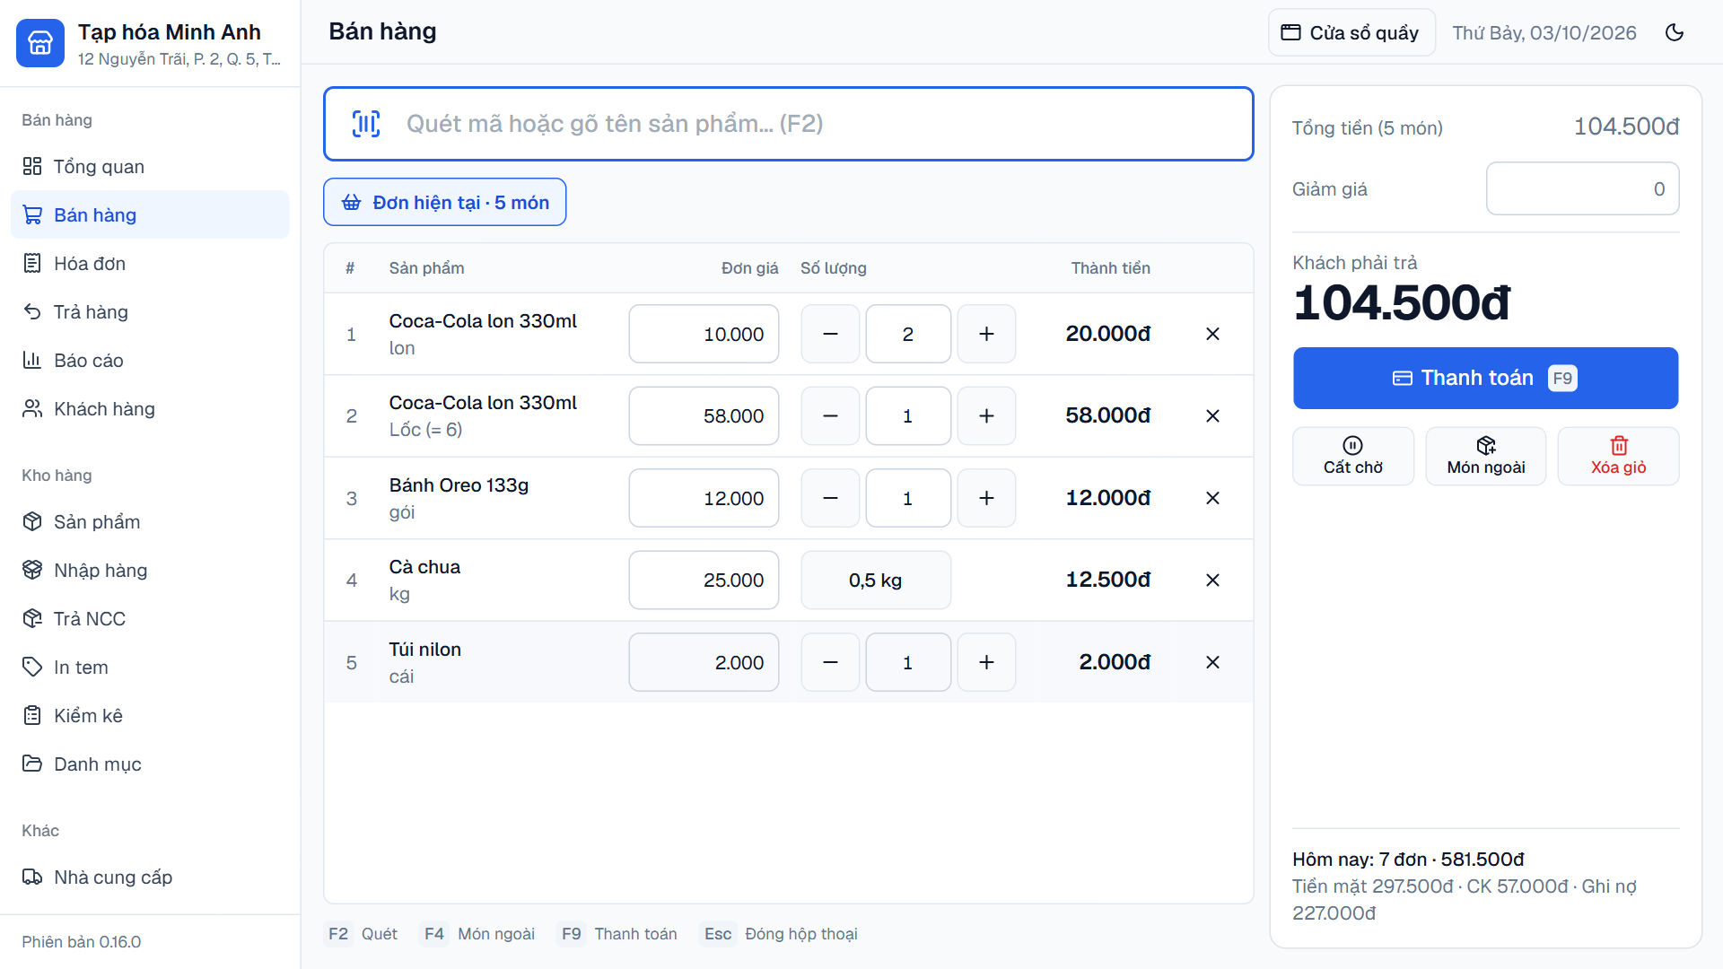
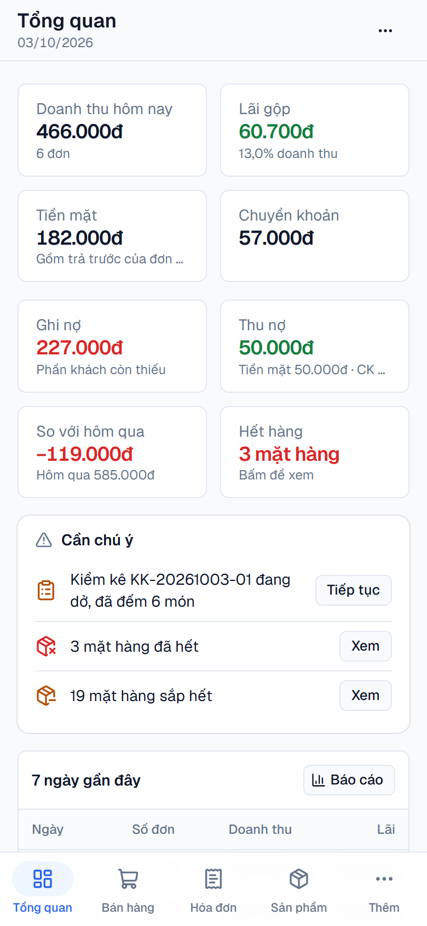
Hướng dẫn sử dụng Tiny POS
TIẾNG VIỆT · DÀNH CHO CHỦ TIỆM VÀ NGƯỜI ĐỨNG QUẦY
Phần mềm bán hàng cho tiệm tạp hóa: bán hàng, công nợ, nhập kho, kiểm kê, báo cáo. Chạy trên máy quầy, điện thoại trong tiệm cùng dùng được.
Phiên bản 0.16

Slide 2








Nội dung
1
2
3
4
Làm quen
Bán hàng
Hóa đơn và trả hàng
Khách hàng và công nợ
Mở phần mềm, màn hình chính, phím tắt
Giỏ hàng, hàng cân, thanh toán, ghi nợ, đơn chờ
Xem lại, in lại, hủy đơn, khách trả hàng
Sổ nợ, thu nợ, ghi nợ tay
5
6
7
8
Sản phẩm
Nhập hàng và kho
Theo dõi kinh doanh
Điện thoại và cài đặt
Thêm hàng, thùng / lốc, Excel, danh mục
Phiếu nhập, nhà cung cấp, kiểm kê, in tem
Tổng quan, báo cáo lãi lỗ, mặt hàng, công nợ
Ghép điện thoại, cài đặt, sự cố thường gặp

Slide 3

Làm quen
01
Trong phần này
Mở phần mềm mỗi ngày
Các phần của màn hình chính
Phím tắt và máy quét mã vạch

Slide 4





Mở phần mềm mỗi ngày
1 · Làm quen
Bật máy là phần mềm tự chạy
Bấm đúp biểu tượng "Tiny POS"
Tiny POS tự khởi động cùng Windows. Không cần bật gì thêm, không cần Internet.
Biểu tượng trên màn hình Desktop mở thẳng màn Bán hàng, dạng cửa sổ ứng dụng, không có thanh địa chỉ.
Hóa đơn in thẳng, không hỏi
Mất mạng vẫn bán bình thường
Mở phần mềm bằng biểu tượng thì hóa đơn in ngay ra máy in nhiệt 80mm, không hiện hộp thoại chọn máy in.
Mọi dữ liệu nằm trên máy quầy. Điện thoại trong tiệm chỉ cần bắt cùng Wi‑Fi với máy quầy.
Biểu tượng báo "Không bật được Tiny POS": khởi động lại máy tính. Vẫn lỗi thì gọi người cài đặt và đọc cho họ số phiên bản ở cuối menu.

Slide 5
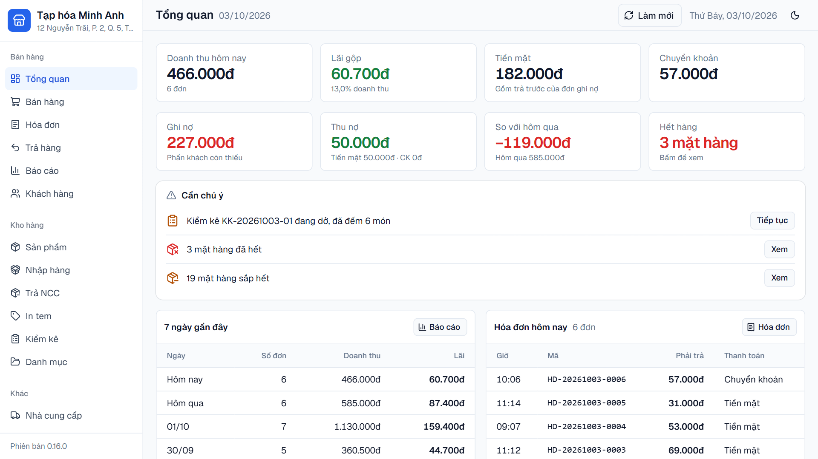

Màn hình chính
1 · Làm quen
1
5
1
Tên và địa chỉ tiệm (sửa trong Cài đặt).
6
2
2
Nhóm Bán hàng: Tổng quan, Bán hàng, Hóa đơn, Trả hàng, Báo cáo, Khách hàng.
3
Nhóm Kho hàng: Sản phẩm, Nhập hàng, Trả NCC, In tem, Kiểm kê, Danh mục.
3
4
Nhóm Khác: Nhà cung cấp, Cài đặt (cuộn menu xuống).
5
Tên trang đang mở. Các nút của trang nằm ở góc trên bên phải.
4
6
Ngày hôm nay và nút sáng / tối cho màn hình.
Bấm một mục bên trái để chuyển trang. Mục đang mở có nền xanh nhạt.

Slide 6

Phím tắt và máy quét mã vạch
1 · Làm quen
F2
Đưa con trỏ về ô quét
F4
Thêm món ngoài
Máy quét mã vạch
F9
Thanh toán / Lưu phiếu nhập
Esc
Đóng hộp thoại
Chỉ cần bắn mã khi ô quét đang có viền xanh. Máy quét tự gõ mã và bấm Enter.
Bắn mã trên lon → bán 1 lon. Bắn mã trên thùng / lốc → bán nguyên thùng / lốc đúng giá.
Lỡ bấm chuột ra chỗ khác: bấm F2 rồi bắn lại.
Dùng được ở Bán hàng, Nhập hàng, Trả NCC, Kiểm kê, In tem, Nhập nhanh, và ô Mã vạch khi thêm sản phẩm.
Enter
Xác nhận trong hộp thoại
↑ ↓
Chọn trong danh sách gợi ý
/
Tìm nhanh ở trang Sản phẩm

Slide 7

Bán hàng
02
Trong phần này
Màn hình Bán hàng
Thêm hàng, sửa giỏ
Hàng cân và món ngoài
Tiền mặt, chuyển khoản, ghi nợ
Đơn chờ và cửa sổ quầy

Slide 8
Màn hình Bán hàng
2 · Bán hàng
1
Ô quét: bắn mã vạch hoặc gõ tên hàng.
1
2
4
2
Đơn hiện tại và các đơn chờ.
3
5
3
Giỏ hàng: sửa giá, số lượng, xóa dòng ngay trên bảng.
6
4
Giảm giá cho cả đơn (gõ số tiền).
7
5
Khách phải trả sau giảm giá.
6
Thanh toán (hoặc phím F9).
7
Cất chờ, Món ngoài, Xóa giỏ.
8
8
Hôm nay: số đơn, tiền mặt, chuyển khoản, ghi nợ trong ngày.

Slide 9
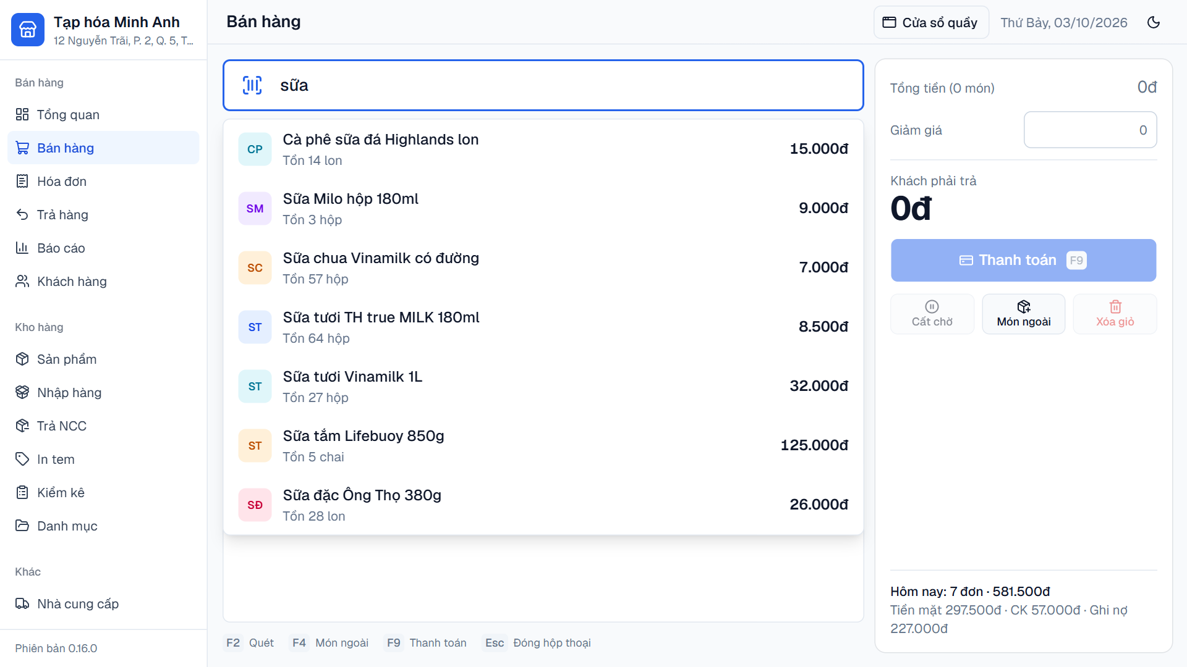
Thêm hàng vào giỏ
2 · Bán hàng
1
Bắn mã vạch: hàng vào giỏ ngay. Bắn lại cùng món thì số lượng tăng thêm 1.
1
2
2
Hoặc gõ tên (từ 2 chữ): danh sách gợi ý hiện ảnh, tồn kho và giá. Dùng ↑ ↓ rồi Enter, hoặc bấm chuột vào món.
3
Bắn mã thùng / lốc: dòng tính theo thùng, đúng giá thùng, ghi rõ "Lốc (= 6)".
4
Báo "Không có mã …": hàng chưa có trong máy. Bán tạm bằng Món ngoài (F4), sau đó thêm sản phẩm.
Hàng đã "ngừng bán" sẽ không vào giỏ. Muốn bán lại: Sản phẩm → ⋯ → Bán lại.

Slide 10
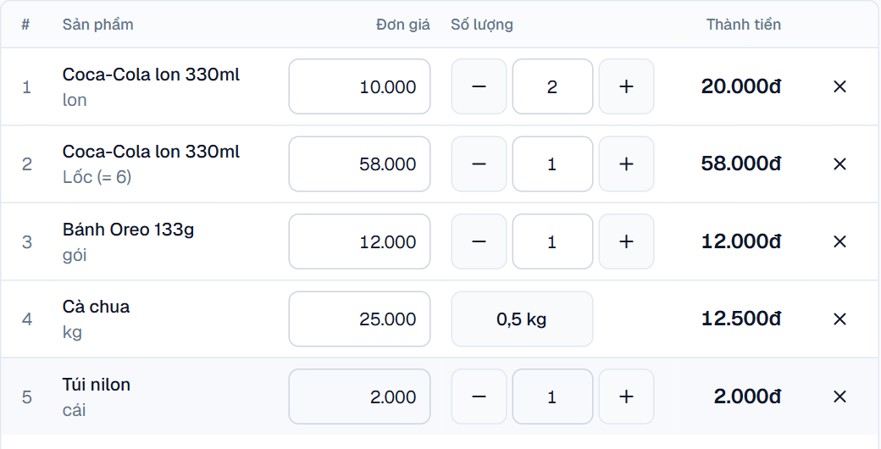
Sửa giỏ hàng
2 · Bán hàng
1
Đơn giá: bấm vào ô để đổi giá riêng cho lần bán này, Enter để lưu. Để trống thì trở về giá cũ.
2
5
1
4
2
Số lượng: bấm − / + hoặc gõ số. Về 0 là bỏ dòng.
3
Hàng cân hiện số kg. Bấm vào để cân lại.
3
4
Dòng thùng / lốc ghi rõ quy đổi, ví dụ "Lốc (= 6)".
5
Nút × xóa một dòng. Nút "Xóa giỏ" bên phải bỏ cả đơn (có hỏi lại).
Thấy nhãn vàng "Tồn còn n": máy ghi tồn ít hơn số đang bán. Vẫn bán được, nhưng nên kiểm kê lại món đó.

Slide 11
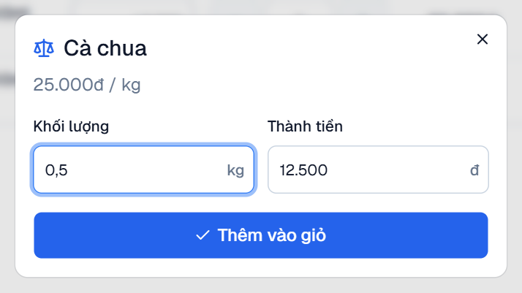
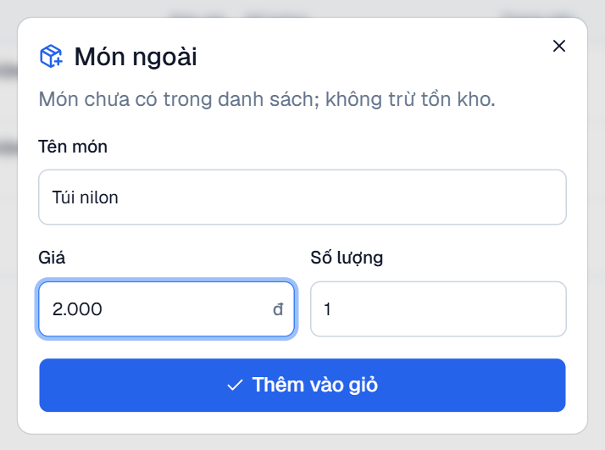
Hàng cân và món ngoài
2 · Bán hàng
Hàng cân (rau, thịt, cá…): quét hoặc chọn món, hộp cân hiện ra. Gõ Khối lượng (kg) hoặc Thành tiền, ô kia tự tính. Bấm Thêm vào giỏ. Mỗi túi cân là một dòng riêng.
Món ngoài (phím F4): món chưa có trong máy. Gõ Tên món, Giá, Số lượng rồi Thêm vào giỏ. Món ngoài không trừ tồn kho.

Slide 12
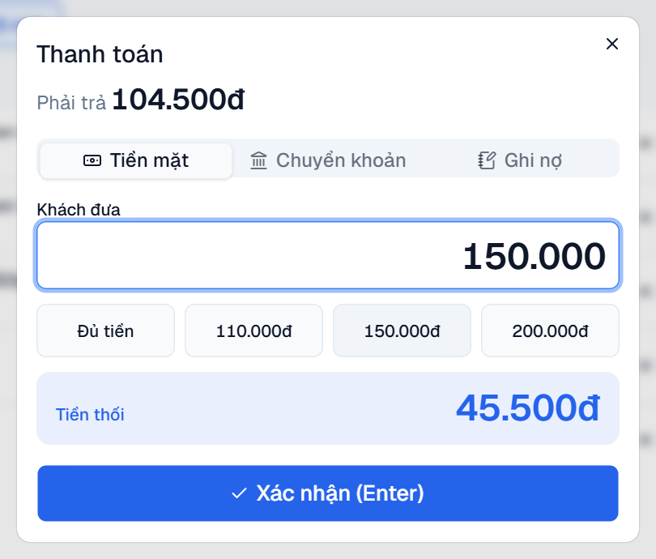
Thanh toán tiền mặt
2 · Bán hàng
1
Bấm Thanh toán hoặc phím F9. Muốn giảm giá thì nhập ô Giảm giá trước.
2
Tab Tiền mặt: ô Khách đưa điền sẵn đúng số phải trả.
3
Khách đưa tiền chẵn: bấm nút gợi ý (110.000đ, 150.000đ…) hoặc gõ số.
4
Xem Tiền thối (chữ xanh). Đưa thiếu thì hiện Còn thiếu (chữ đỏ).
5
Bấm Xác nhận hoặc Enter. Hóa đơn tự in, giỏ trống để bán khách sau.

Slide 13
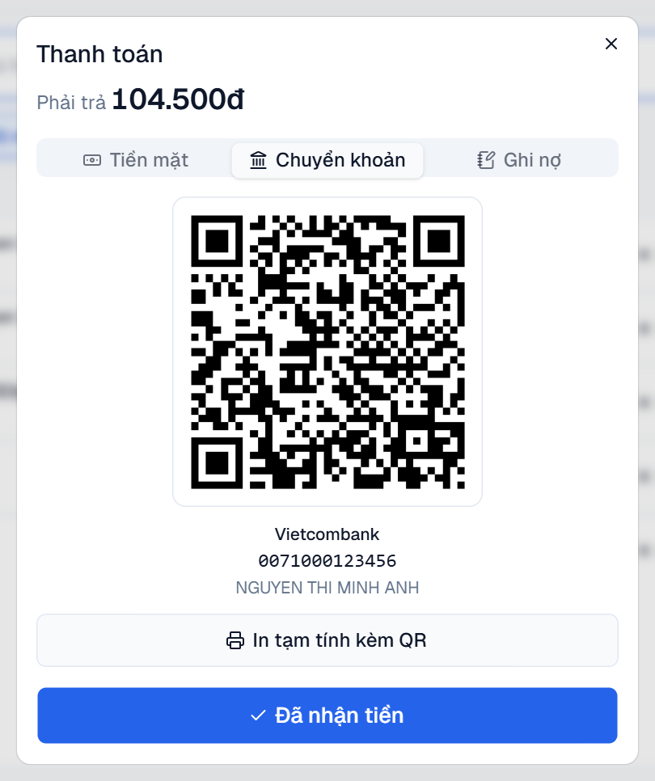
Chuyển khoản bằng mã VietQR
2 · Bán hàng
1
Trong hộp Thanh toán chọn tab Chuyển khoản.
2
Khách quét mã QR bằng app ngân hàng: số tiền và tài khoản đã điền sẵn.
3
Khách đứng xa màn hình: bấm "In tạm tính kèm QR" để in phiếu có mã cho khách quét.
4
Thấy tiền về tài khoản của tiệm rồi mới bấm "Đã nhận tiền".
Phần mềm không tự biết tiền đã về. Luôn xem tin nhắn / app ngân hàng trước khi bấm "Đã nhận tiền". Chưa hiện mã QR: vào Cài đặt → Chuyển khoản (VietQR).

Slide 14
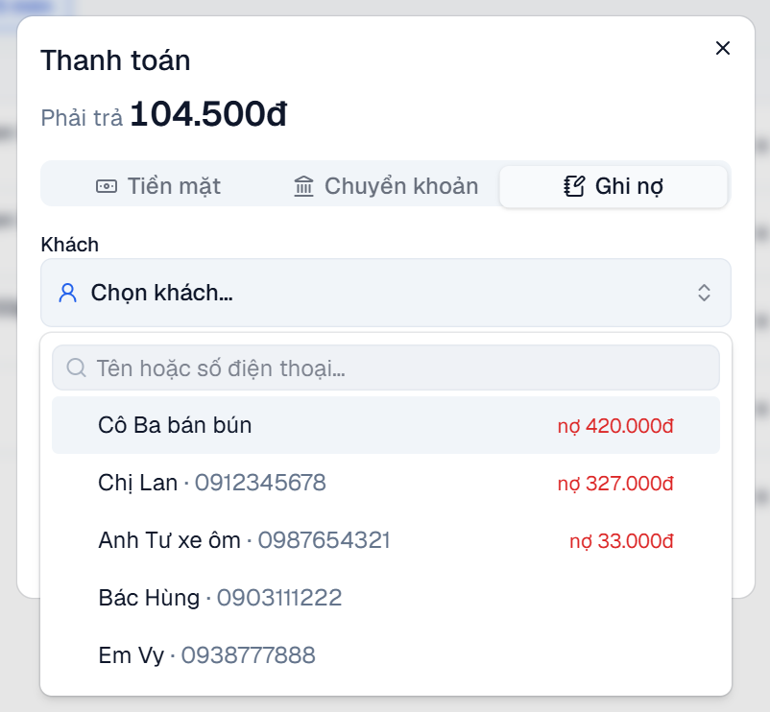
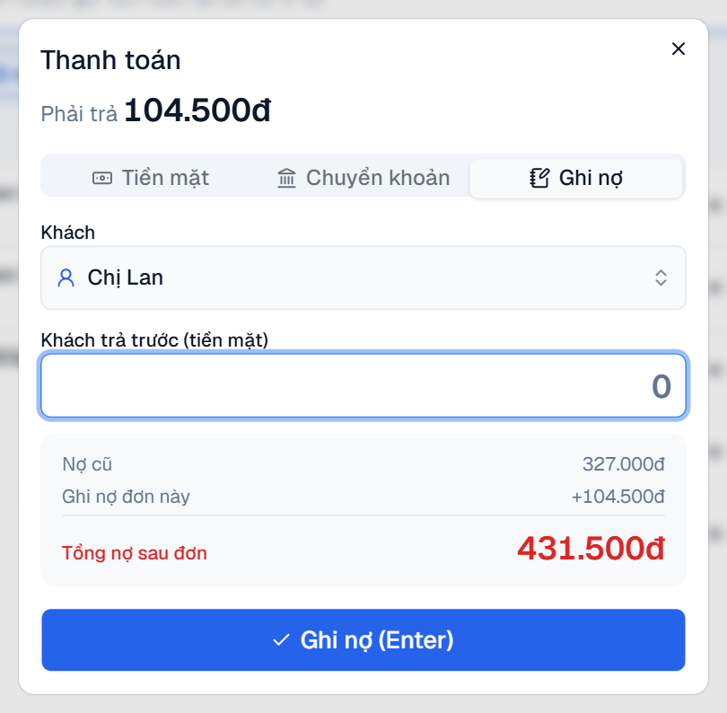
Bán ghi nợ (bán chịu)
2 · Bán hàng
1
Chọn khách: tab Ghi nợ → bấm "Chọn khách…", gõ tên hoặc số điện thoại. Khách mới: gõ tên rồi chọn Thêm khách "…".
2
Kiểm tra rồi ghi nợ: khách trả trước một phần thì nhập ô "Khách trả trước". Xem Nợ cũ, Tổng nợ sau đơn → bấm Ghi nợ (Enter).
Hóa đơn ghi nợ in kèm Nợ cũ và Tổng nợ để khách biết. Thu tiền sau ở trang Khách hàng (phần 4).

Slide 15
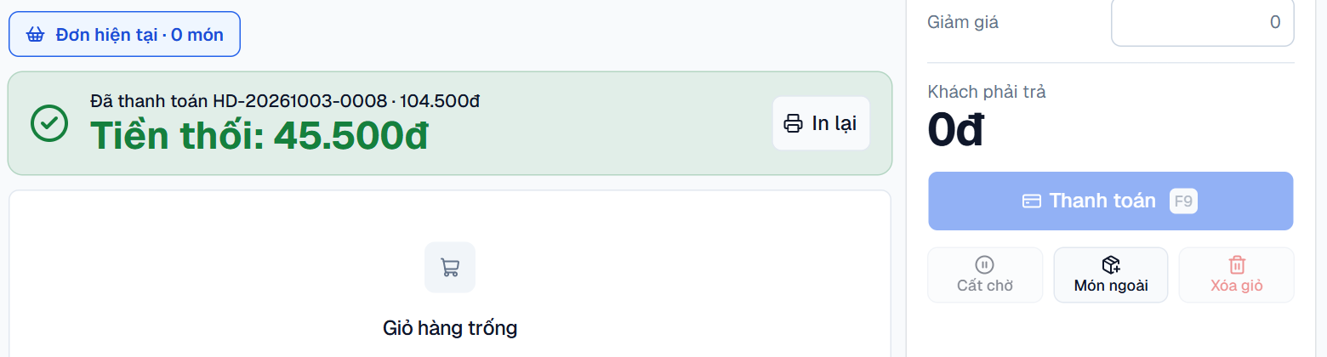
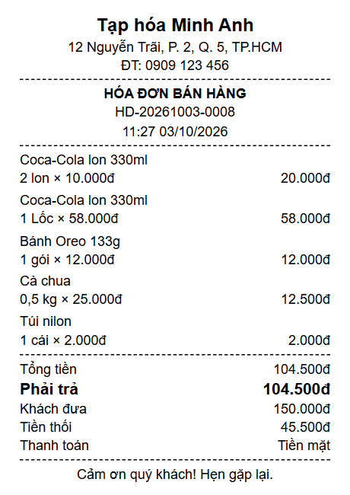
Sau khi thanh toán
2 · Bán hàng
1
Khung xanh báo "Đã thanh toán HD-…" và số Tiền thối thật to để đưa khách. Cần in thêm: bấm "In lại". Quét món tiếp theo là sang đơn mới.
2
Hóa đơn 80mm tự in sau khi thanh toán. Tắt / bật ở Cài đặt → In hóa đơn.

Slide 16
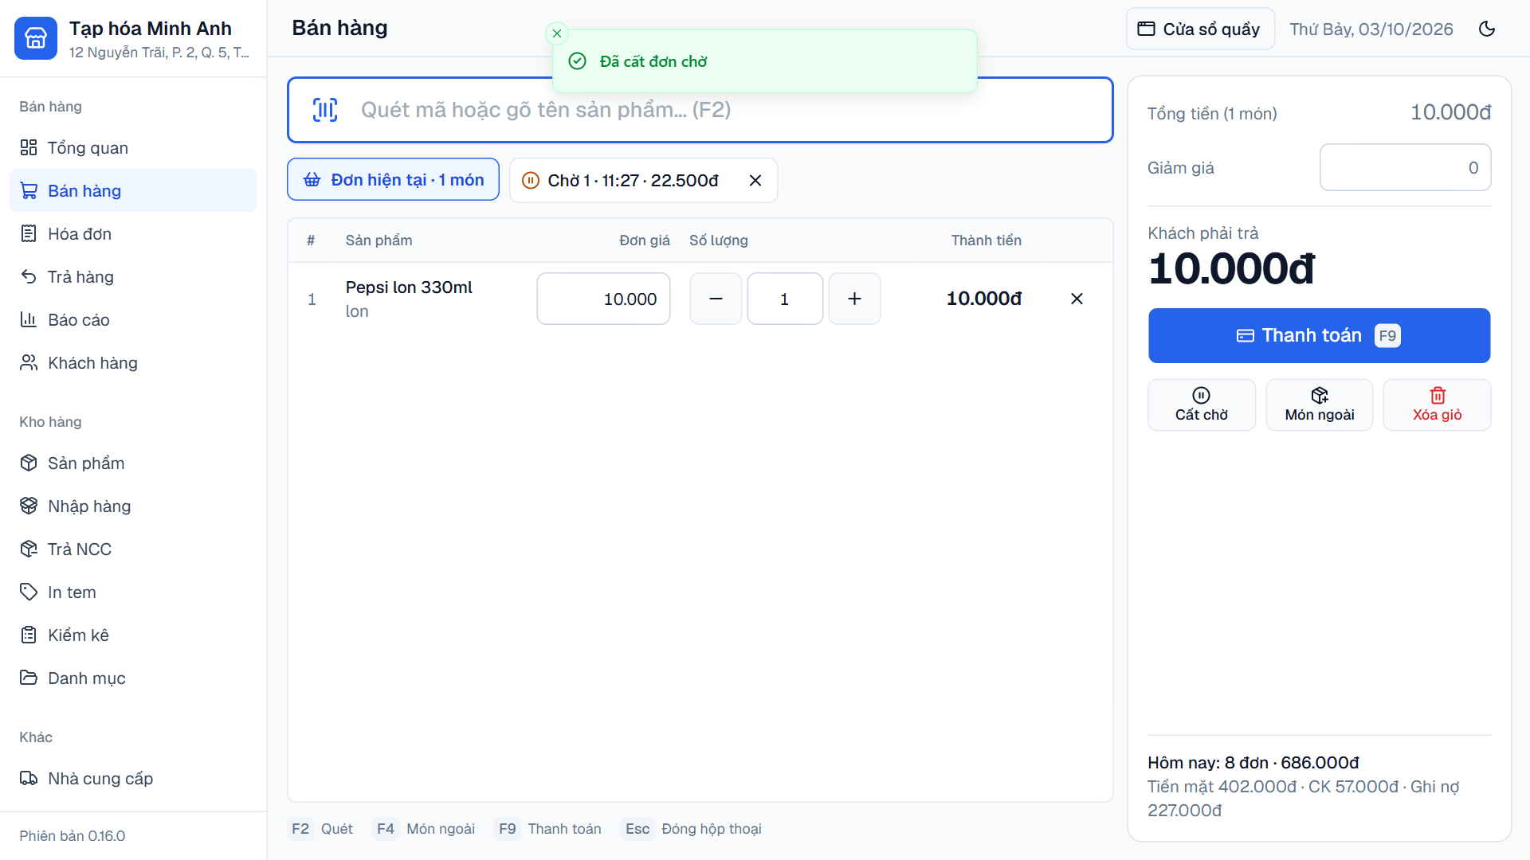
Cất đơn chờ
2 · Bán hàng
1
Khách chưa mua xong (quên ví, đi lấy thêm đồ): bấm Cất chờ.
3
4
2
Giỏ trống ngay để bán cho khách sau.
3
Khách quay lại: bấm thẻ "Chờ 1 · giờ · số tiền" để mở lại đơn.
1
4
Bỏ đơn chờ: bấm × trên thẻ (có hỏi lại).
Tối đa 5 đơn chờ. Giỏ hàng và đơn chờ được giữ trên máy này, kể cả khi tắt máy hay mất điện.

Slide 17
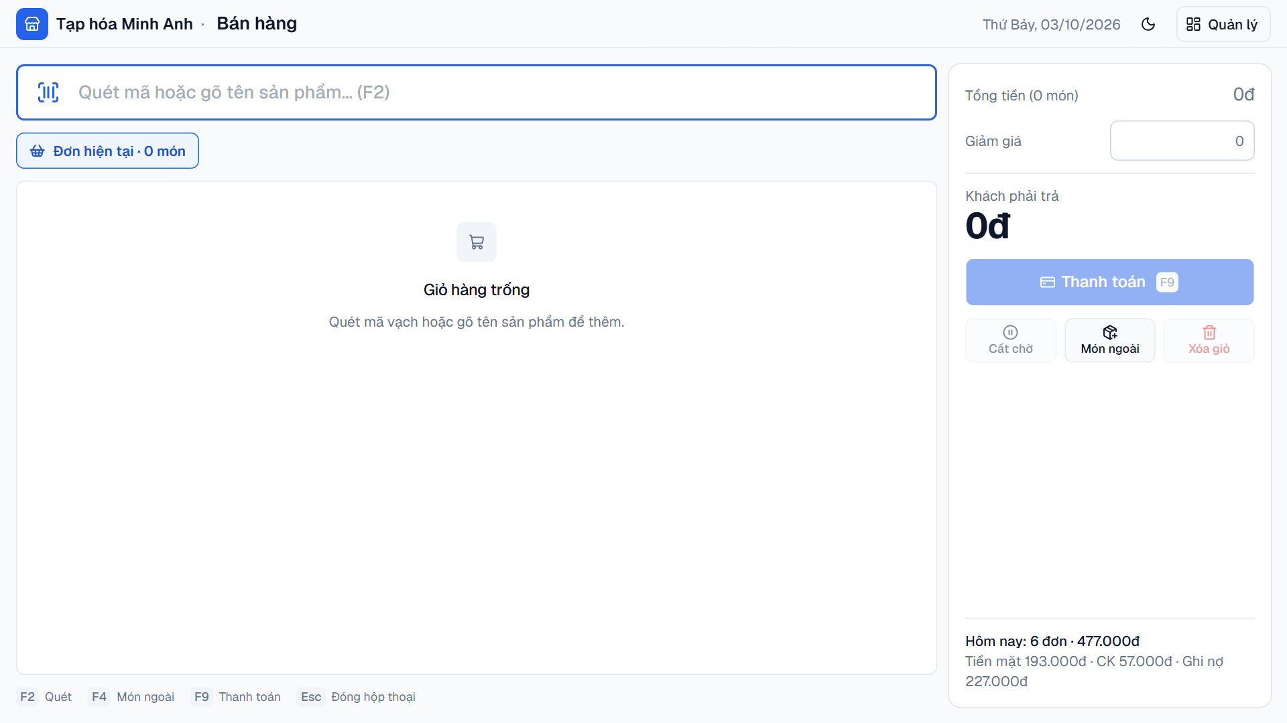
Cửa sổ quầy: chỉ có màn bán hàng
2 · Bán hàng
1
Trên trang Bán hàng bấm "Cửa sổ quầy" (góc trên bên phải): mở cửa sổ chỉ có màn bán hàng, không có menu.
2
Cửa sổ cũ tự chuyển sang Tổng quan để xem số liệu. Hai cửa sổ dùng chung giỏ hàng.
3
Nút "Quản lý" ở góc trên cùng để quay lại màn có menu.
4
Muốn bật máy là vào thẳng cửa sổ quầy: Cài đặt → Giao diện (trên máy này) → bật "Mở phần mềm vào thẳng cửa sổ quầy".

Slide 18

Hóa đơn và trả hàng
03
Trong phần này
Xem lại và lọc hóa đơn
In lại, hủy hóa đơn
Khách trả hàng
Danh sách phiếu trả

Slide 19
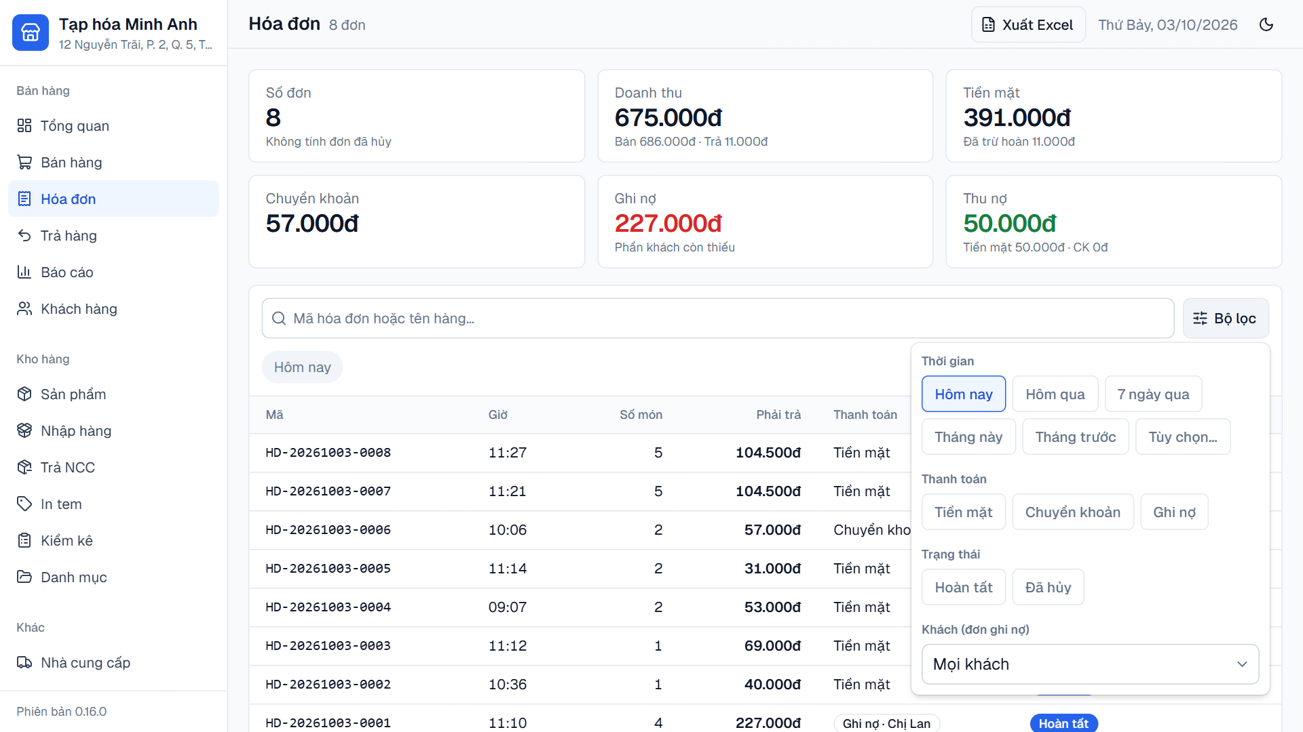
Xem lại hóa đơn
3 · Hóa đơn
1
Số liệu của khoảng đang xem: số đơn, doanh thu, tiền mặt, chuyển khoản, ghi nợ, thu nợ.
1
2
Tìm theo mã hóa đơn hoặc tên hàng.
2
3
3
Bộ lọc: thời gian (mặc định Hôm nay), cách thanh toán, trạng thái, khách ghi nợ.
4
4
Bấm một dòng để xem chi tiết hóa đơn.
Nút "Xuất Excel" xuất đúng danh sách đang lọc, mở được bằng Excel.

Slide 20
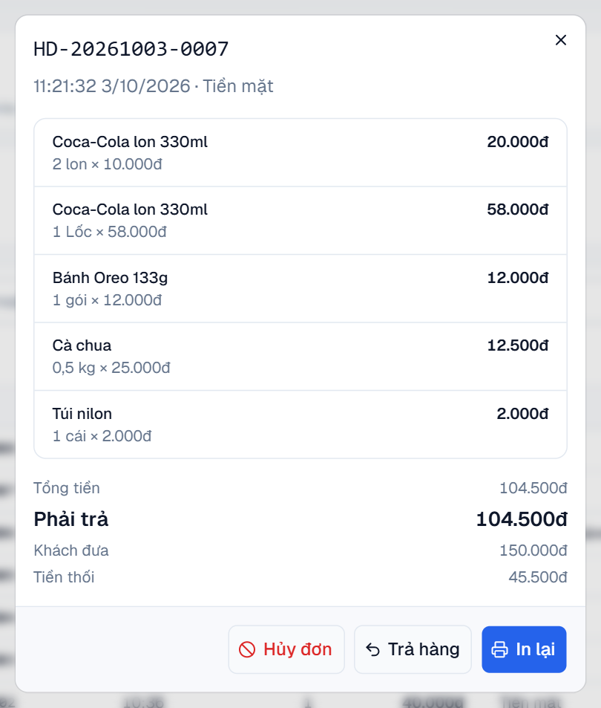
Chi tiết, in lại và hủy hóa đơn
3 · Hóa đơn
1
In lại: in lại hóa đơn cho khách.
2
Trả hàng: khách trả một phần hoặc cả đơn (trang sau).
3
Hủy đơn: hàng về lại kho, tiền khách trả trước được hoàn, nợ được xóa. Đơn vẫn còn trong danh sách với nhãn "Đã hủy" và không tính vào doanh thu.
4
Hóa đơn không sửa được. Bán nhầm thì hủy đơn rồi bán lại.
Đơn đã có phiếu trả hàng thì phải hủy phiếu trả trước, rồi mới hủy được đơn.

Slide 21
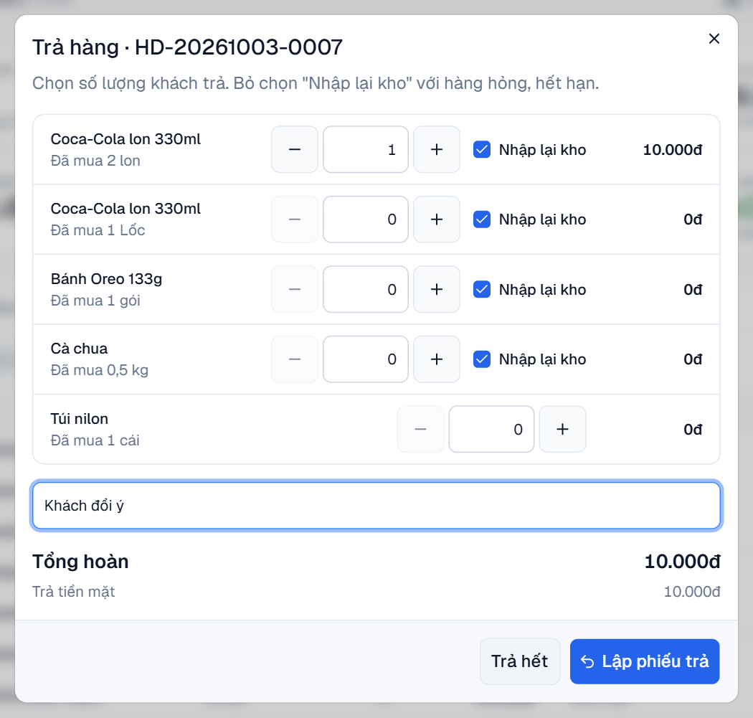
Khách trả hàng
3 · Hóa đơn
1
Hóa đơn → bấm vào đơn → Trả hàng.
2
Chọn số lượng trả từng món bằng − / +. Nút "Trả hết" điền tất cả.
3
Hàng hỏng, hết hạn: bỏ chọn "Nhập lại kho" để không cộng vào tồn.
4
Ghi lý do (không bắt buộc) → "Lập phiếu trả". Phiếu có mã TH-…, in được.
Tiền hoàn tính theo giá sau giảm giá. Đơn ghi nợ: trừ vào nợ của khách trước, phần còn lại trả tiền mặt.

Slide 22
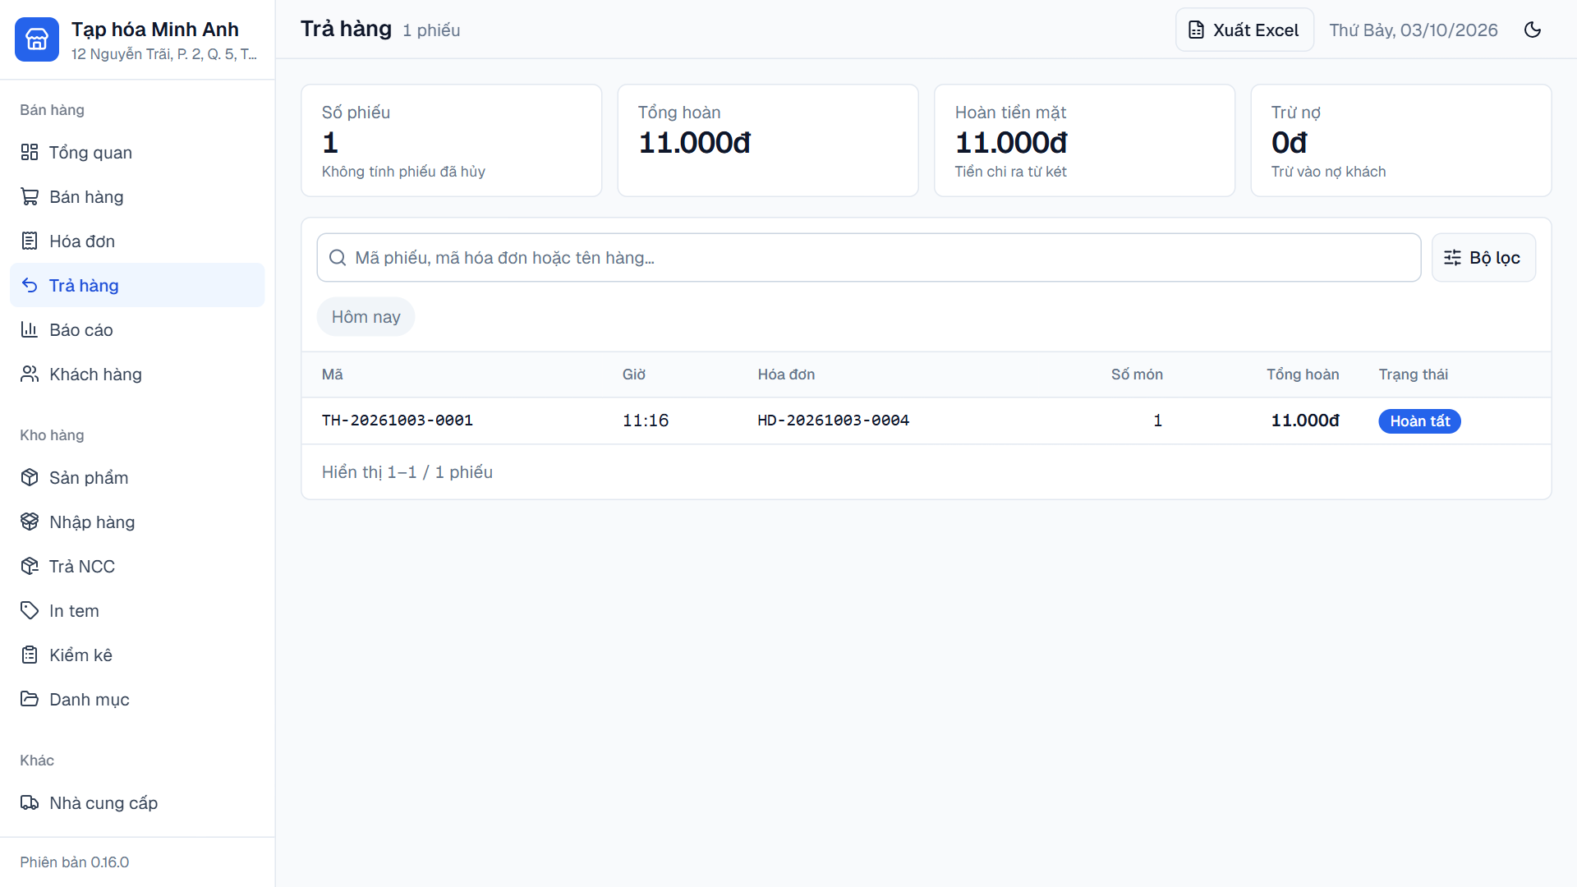
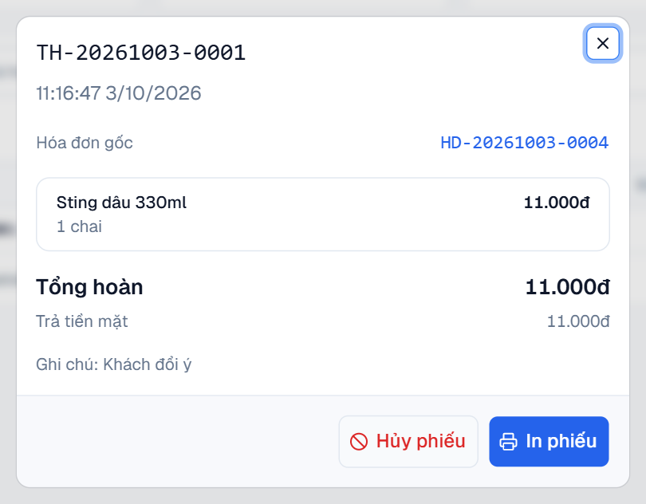
Danh sách phiếu trả
3 · Hóa đơn
1
Menu Trả hàng: xem phiếu theo ngày, tổng tiền hoàn, hoàn tiền mặt (tiền chi ra từ két) và trừ nợ.
2
Bấm một phiếu: In phiếu, hoặc Hủy phiếu (tồn bị trừ lại, nợ đã trừ được cộng lại).
Phiếu trả tính vào ngày khách trả, không phải ngày mua.

Slide 23

Khách hàng và công nợ
04
Trong phần này
Danh sách khách, thêm khách
Sổ nợ của từng khách
Thu nợ, ghi nợ tay

Slide 24
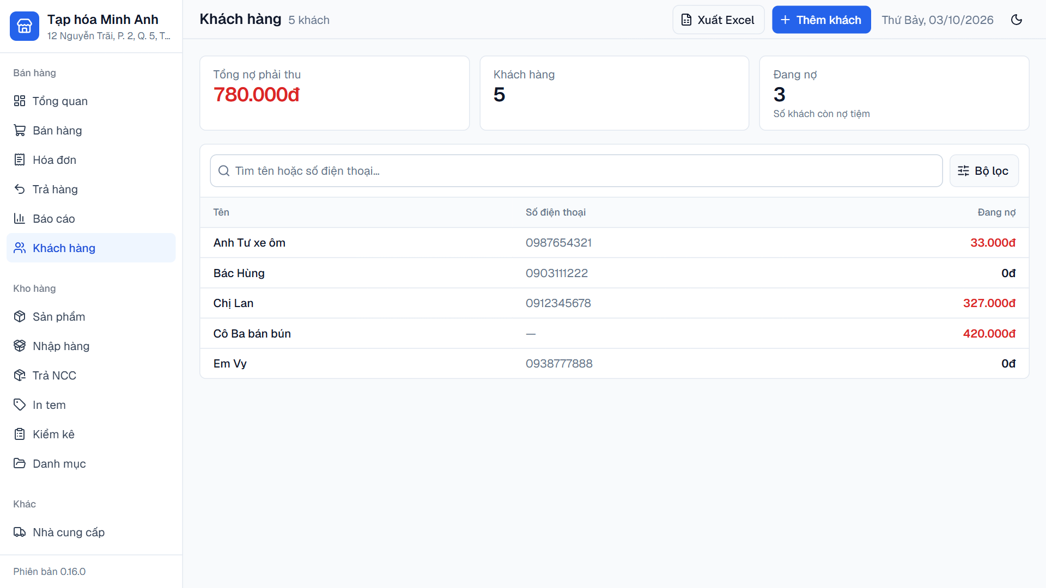
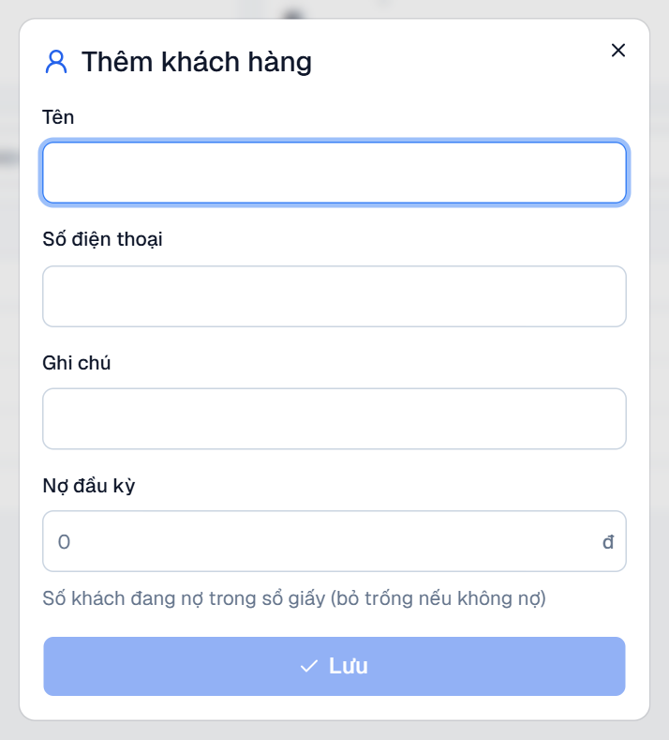
Danh sách khách hàng
4 · Khách hàng
1
Khách hàng: tổng nợ phải thu, số khách đang nợ. Bộ lọc: "Chỉ người đang nợ", sắp xếp Nợ nhiều nhất / Giao dịch gần nhất.
2
Thêm khách: Tên, Số điện thoại, Ghi chú. "Nợ đầu kỳ" = số khách đang nợ trong sổ giấy.

Slide 25
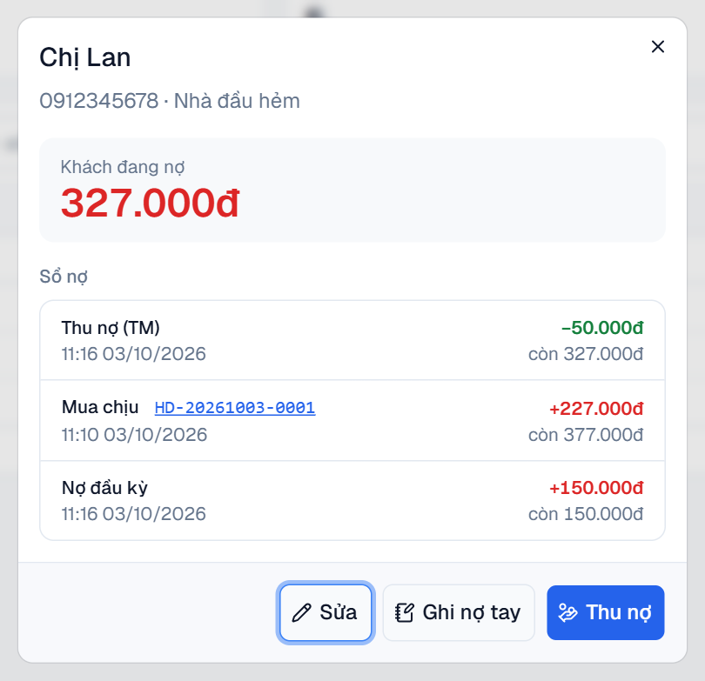
Sổ nợ của khách
4 · Khách hàng
1
Bấm tên khách để mở sổ nợ. Số to màu đỏ là số khách đang nợ.
2
Mỗi dòng là một lần thay đổi: Mua chịu (+), Thu nợ tiền mặt / CK (−), Trả hàng (−), Hủy đơn (−), Ghi nợ tay (+), Nợ đầu kỳ. Cột phải ghi số nợ còn lại.
3
Bấm mã HD-… để mở hóa đơn đã mua chịu.
4
Nút Thu nợ, Ghi nợ tay, Sửa. Nút Xóa chỉ hiện khi khách hết nợ; sổ nợ cũ vẫn được giữ.

Slide 26
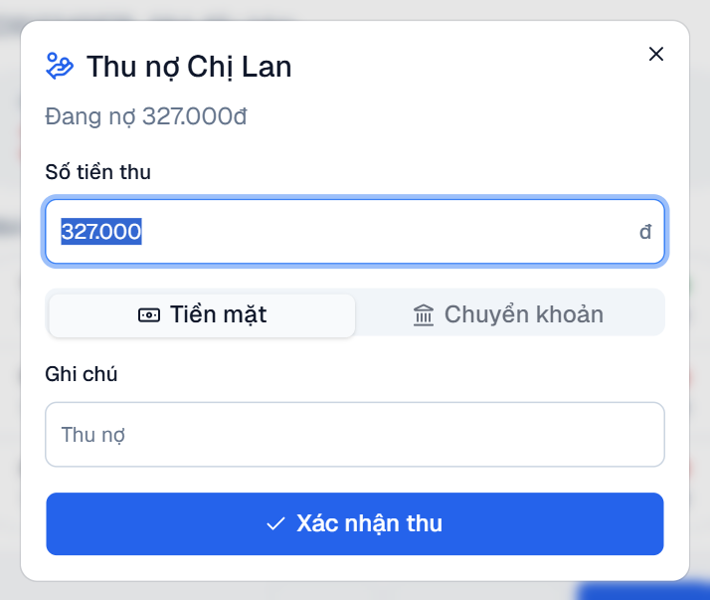
Thu nợ và ghi nợ tay
4 · Khách hàng
1
Mở khách → Thu nợ.
2
Số tiền thu điền sẵn toàn bộ nợ. Khách trả một phần thì sửa lại số.
3
Chọn Tiền mặt hoặc Chuyển khoản (hiện mã QR cho khách quét).
4
Xác nhận thu → In biên nhận cho khách giữ.
5
Ghi nợ tay: dùng khi quên ghi một khoản nợ. Bắt buộc ghi chú, ví dụ "quên ghi gói thuốc ngày 28".

Slide 27

Sản phẩm
05
Trong phần này
Danh sách và bộ lọc
Thêm, sửa sản phẩm
Đơn vị thùng / lốc
Ngừng bán, lịch sử tồn
Nhập nhanh, Excel, danh mục

Slide 28
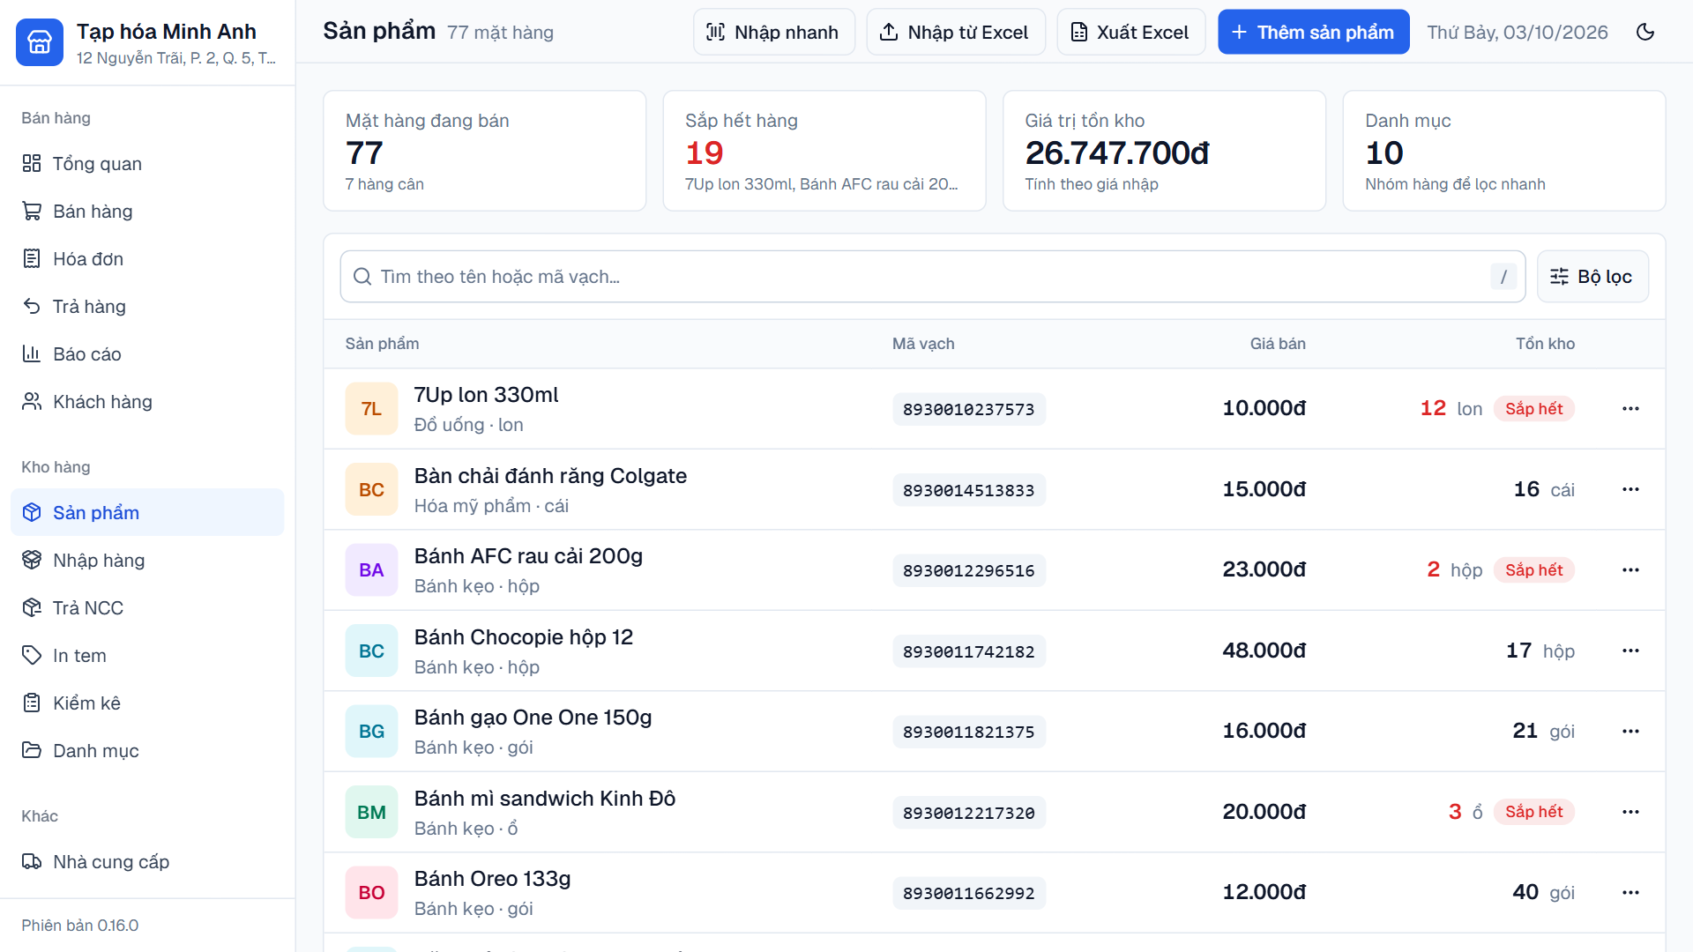
Danh sách sản phẩm
5 · Sản phẩm
1
2
3
1
Nhập nhanh bằng máy quét.
4
2
Nhập từ Excel / Xuất Excel.
5
3
Thêm sản phẩm.
7
4
Số liệu: mặt hàng đang bán, sắp hết, giá trị tồn kho.
6
5
Tìm (phím /) và Bộ lọc: danh mục, sắp hết / hết hàng, hàng cân, giá, sắp xếp.
6
Nhãn đỏ "Sắp hết" khi tồn dưới mức tối thiểu.
7
Nút ⋯: Sửa, Lịch sử tồn, In tem, Ngừng bán.

Slide 29
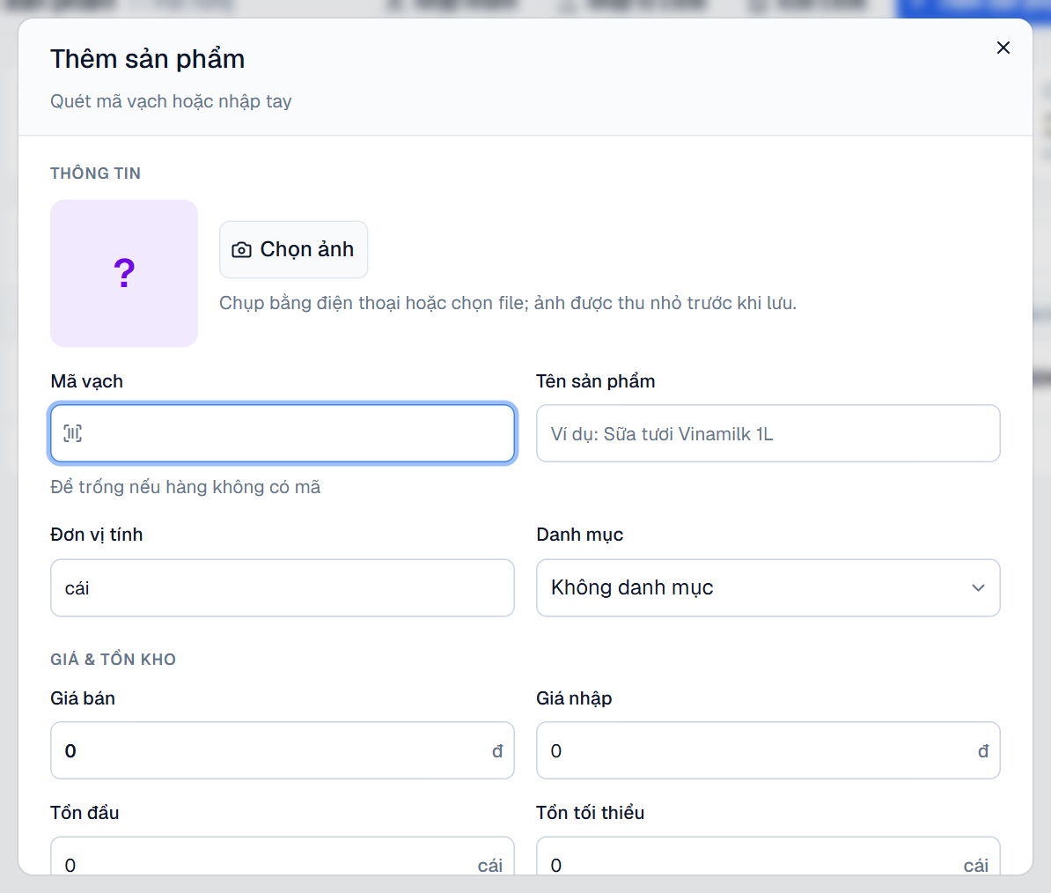
Thêm và sửa sản phẩm
5 · Sản phẩm
1
Ảnh: "Chọn ảnh". Trên điện thoại chụp trực tiếp được.
2
Mã vạch: bắn máy quét vào ô. Hàng không có mã thì để trống.
3
Tên, Đơn vị tính (lon, gói, kg…), Danh mục.
4
Giá bán, Giá nhập.
5
Tồn đầu (số đang có trên kệ) và Tồn tối thiểu (dưới mức này báo đỏ).
6
Hàng cân: đánh dấu cho hàng bán theo kg.
7
Bấm Lưu. Click vào dòng sản phẩm để sửa lại.
Sửa ô "Tồn kho" của hàng đã có sẽ ghi một phiếu điều chỉnh. Đếm lại nhiều món thì dùng Kiểm kê.

Slide 30
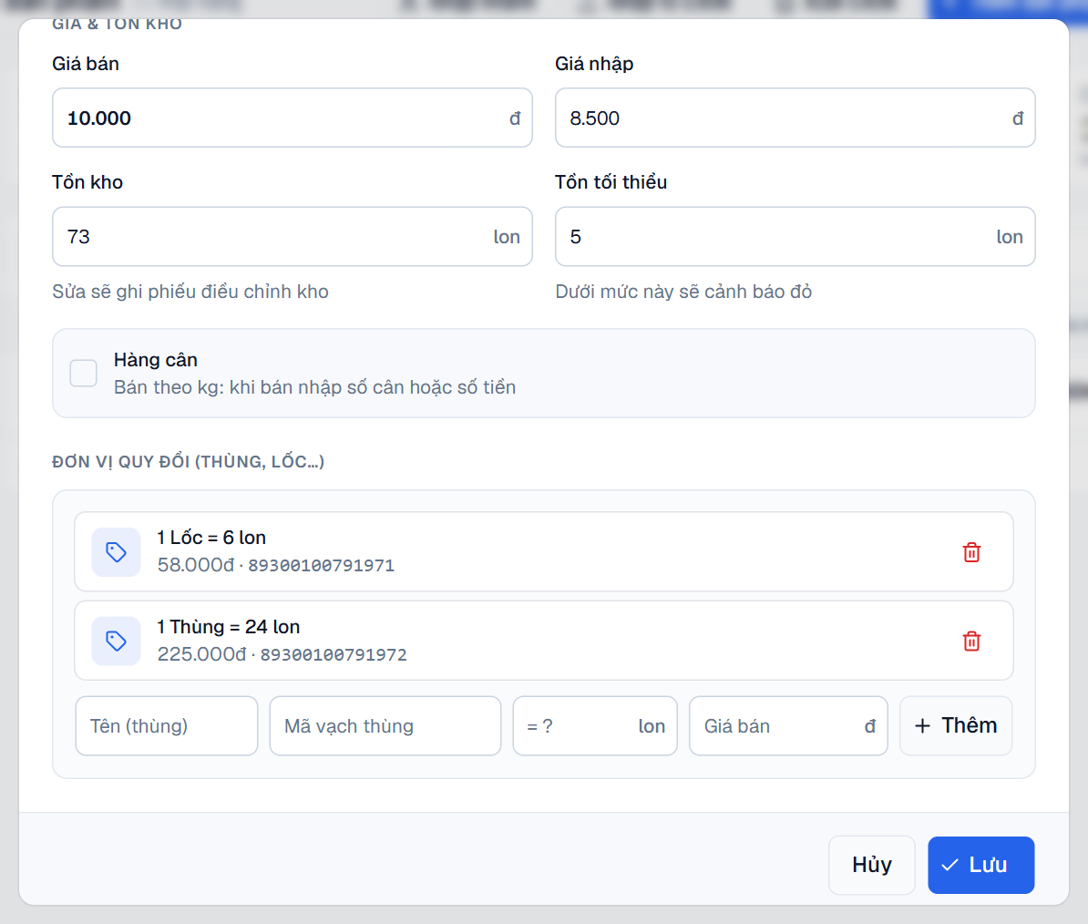
Đơn vị quy đổi: thùng, lốc
5 · Sản phẩm
1
Mở sản phẩm đã có → kéo xuống phần "Đơn vị quy đổi".
2
Gõ tên (Thùng), bắn mã vạch trên thùng, số lon trong thùng (= 24), giá bán thùng → Thêm.
3
Khi bán, bắn mã thùng → tính đúng giá thùng và trừ 24 lon trong kho.
4
Khi nhập hàng, chọn đơn vị Thùng ở cột Đơn vị.
Tồn kho luôn tính theo đơn vị gốc (lon, gói, chai, kg).

Slide 31
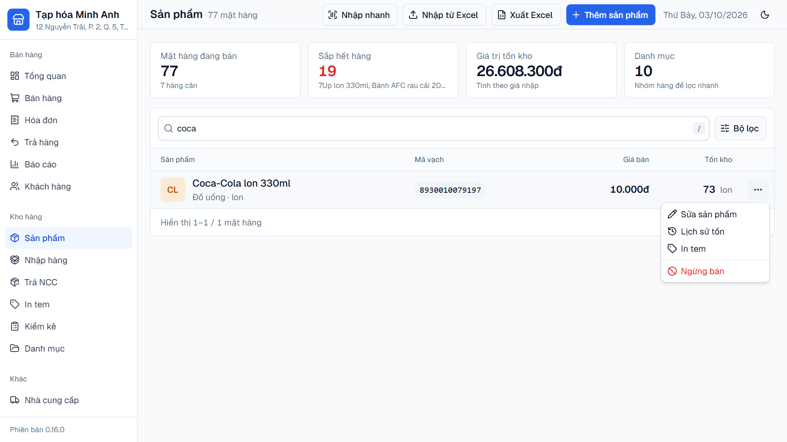
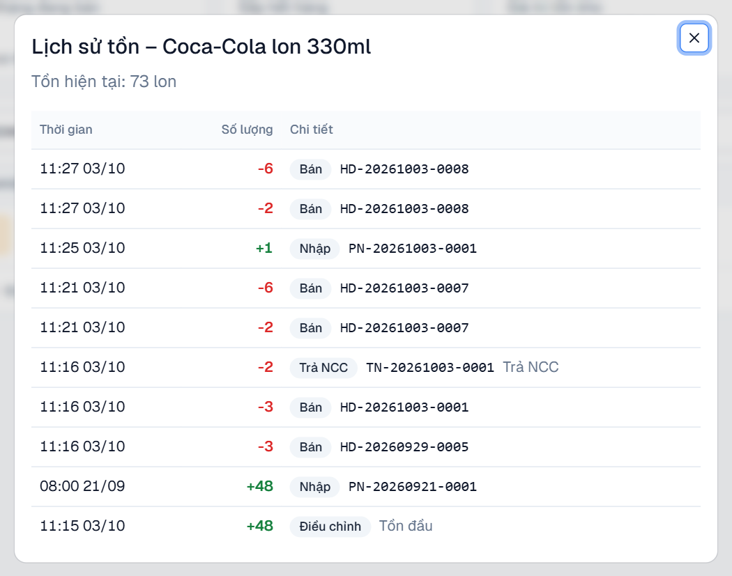
Ngừng bán và lịch sử tồn
5 · Sản phẩm
1
Nút ⋯ trên mỗi dòng: Sửa sản phẩm, Lịch sử tồn, In tem, Ngừng bán. Hàng ngừng bán ẩn khỏi màn bán hàng nhưng vẫn nhập, kiểm kê được. Không có nút xóa để giữ lịch sử.
2
Lịch sử tồn: 100 lần tồn thay đổi gần nhất (Bán, Trả, Nhập, Điều chỉnh, Trả NCC) kèm mã chứng từ.

Slide 32
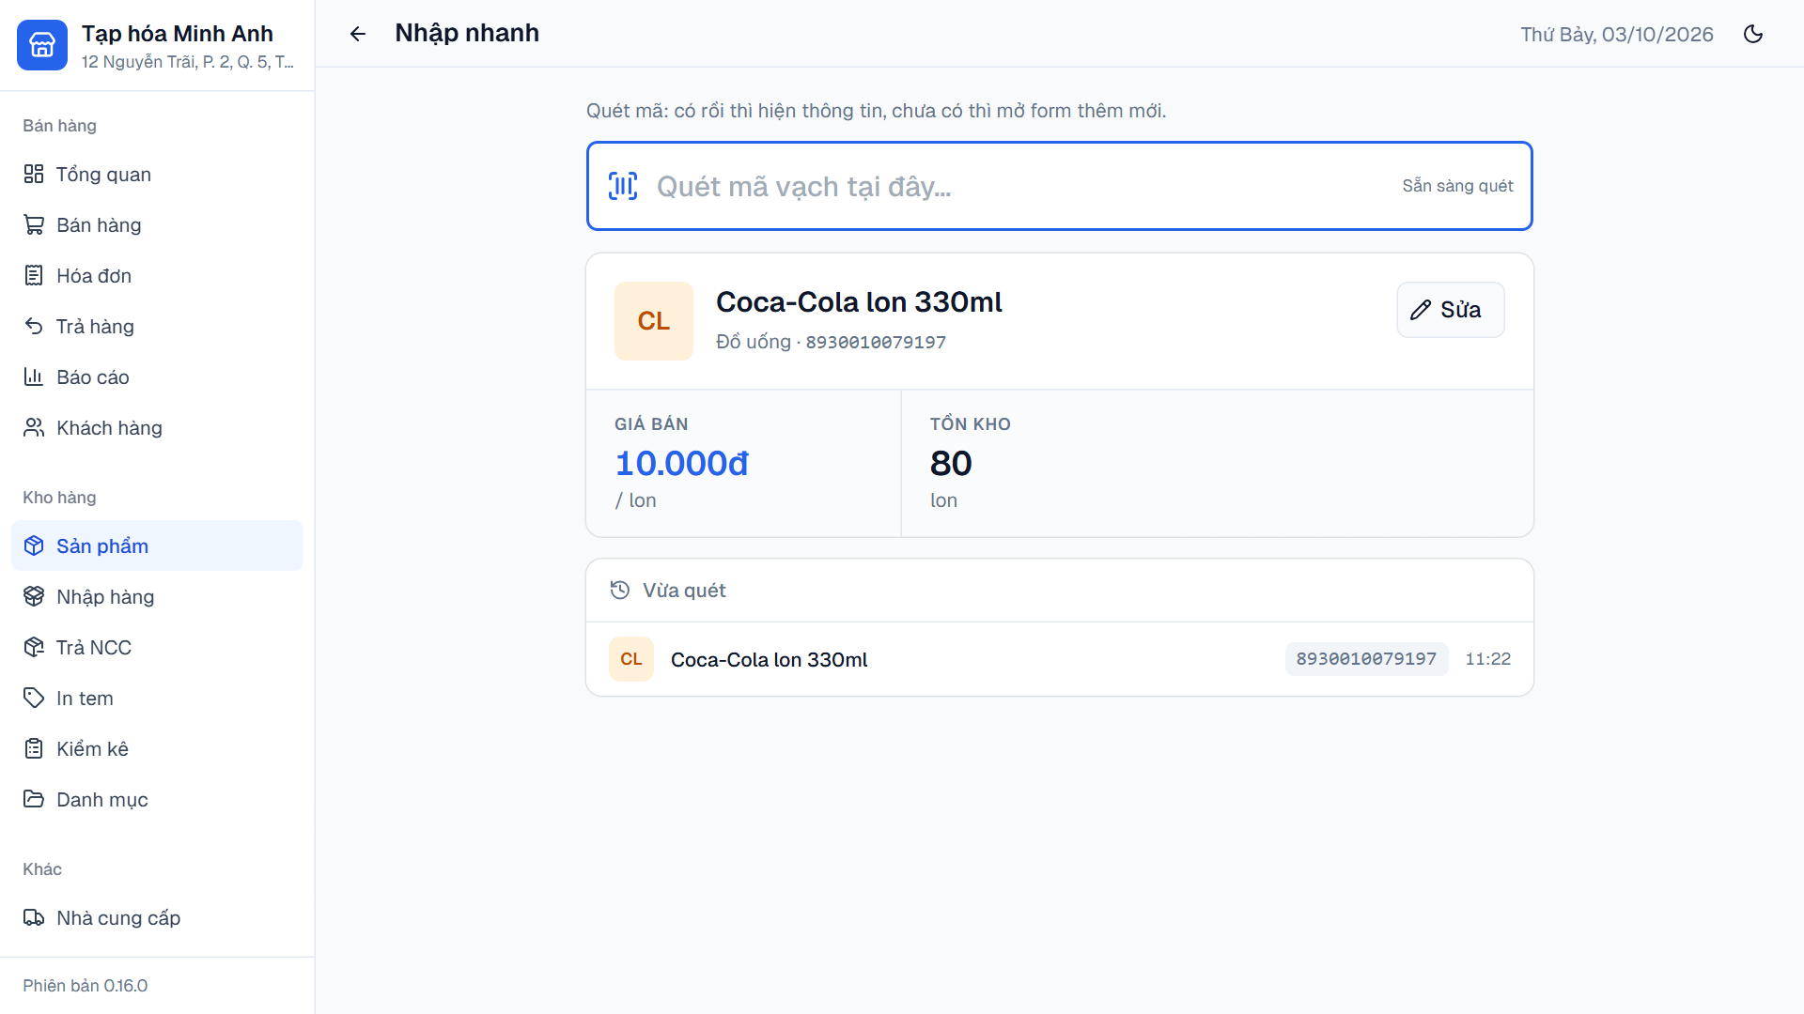
Nhập nhanh bằng máy quét
5 · Sản phẩm
Hợp để nhập hàng loạt lúc mới dùng phần mềm: cầm máy quét đi dọc kệ.
1
Sản phẩm → "Nhập nhanh".
2
Bắn mã từng món trên kệ.
3
Mã đã có: hiện giá bán, tồn kho. Bấm Sửa nếu cần đổi.
4
Mã chưa có: form Thêm sản phẩm mở sẵn mã vạch, chỉ cần gõ tên và giá.
5
"Vừa quét" giữ 10 mã gần nhất để xem lại.

Slide 33
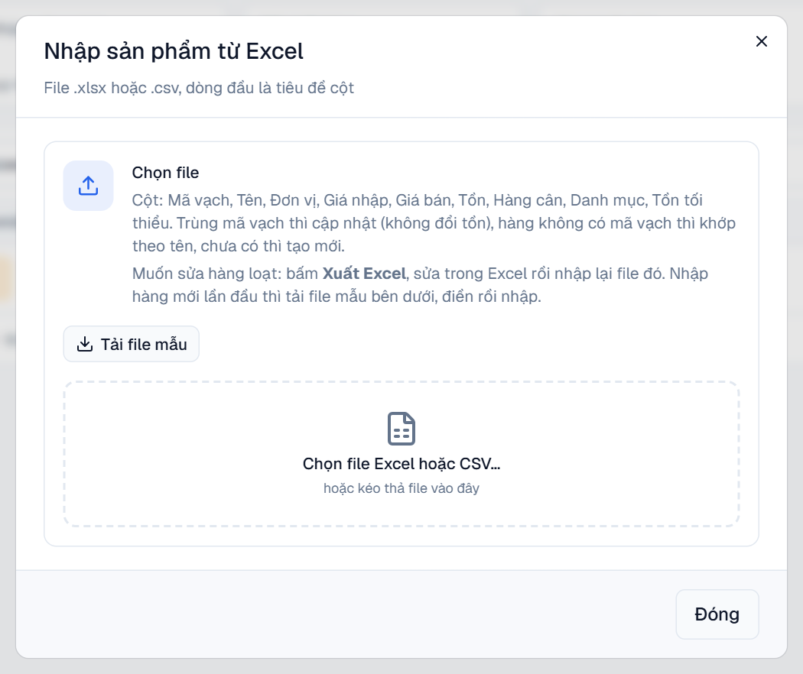
Nhập và xuất sản phẩm bằng Excel
5 · Sản phẩm
1
Tải file mẫu, hoặc Xuất Excel danh sách đang có.
2
Sửa trong Excel: Mã vạch, Tên, Đơn vị, Giá nhập, Giá bán, Tồn, Hàng cân, Danh mục, Tồn tối thiểu.
3
"Nhập từ Excel" → chọn hoặc kéo thả file .xlsx / .csv.
4
Trùng mã vạch: cập nhật (không đổi tồn). Không có mã: khớp theo tên. Còn lại: tạo mới.
5
Kết quả báo số tạo mới, cập nhật và dòng lỗi.

Slide 34
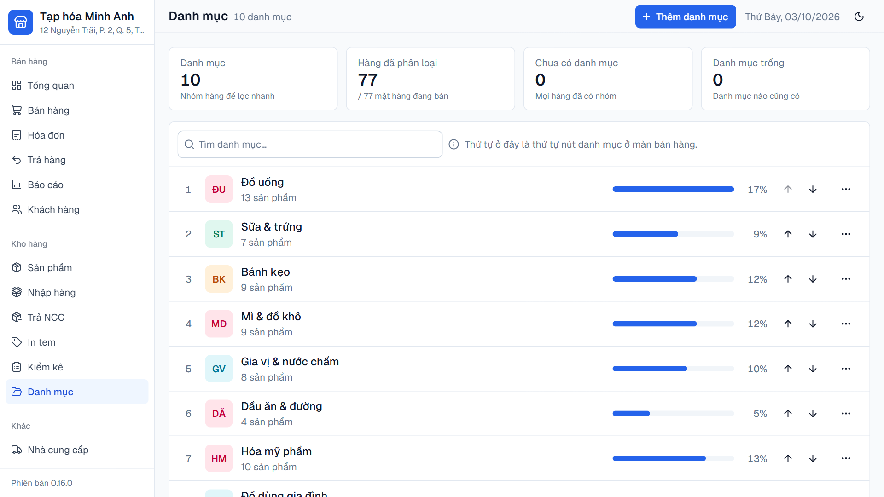
Danh mục hàng
5 · Sản phẩm
1
"Thêm danh mục": nhóm hàng như Đồ uống, Bánh kẹo, Gia vị…
2
Nút ⋯: Xem sản phẩm, Đổi tên, Xóa danh mục. Xóa thì hàng chuyển sang "Không danh mục", không mất hàng.
3
Mũi tên ↑ ↓ đổi thứ tự danh mục.
4
Dùng danh mục để lọc ở trang Sản phẩm.

Slide 35

Nhập hàng và kho
06
Trong phần này
Tạo phiếu nhập
Nhà cung cấp và trả nợ
Trả hàng cho nhà cung cấp
Kiểm kê kho
In tem mã vạch

Slide 36
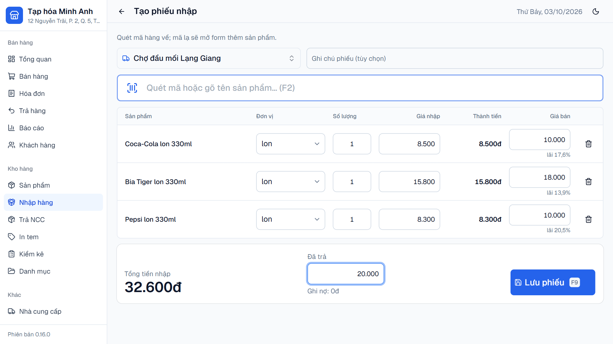
Tạo phiếu nhập hàng
6 · Kho hàng
1
Chọn nhà cung cấp (hoặc Không ghi NCC).
1
2
2
Bắn mã / gõ tên hàng về. Mã lạ mở form thêm sản phẩm.
5
3
Đơn vị: lon hay Thùng.
3
4
4
Số lượng, Giá nhập theo hóa đơn NCC.
5
Giá bán: sửa nếu muốn đổi giá; xem % lãi.
6
Đã trả: số tiền trả NCC, phần còn lại ghi nợ NCC.
6
7
7
Lưu phiếu (F9): tồn tăng, giá nhập được cập nhật.
Phiếu đang nhập dở tự lưu nháp trên máy, lỡ tắt trang vẫn còn.

Slide 37
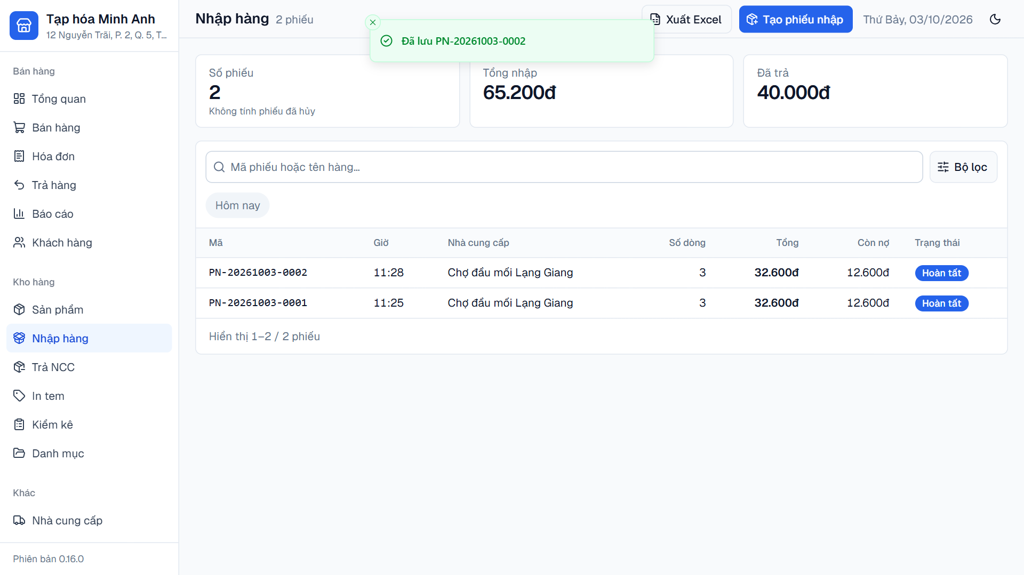
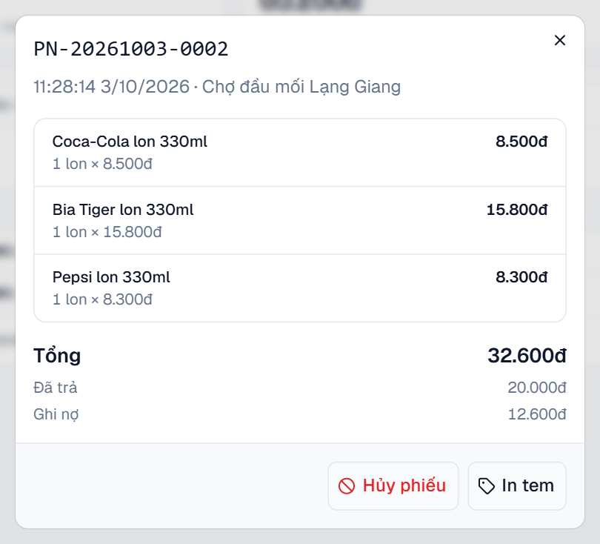
Danh sách phiếu nhập
6 · Kho hàng
1
Menu Nhập hàng: tổng nhập, đã trả. Lọc theo nhà cung cấp, thời gian, "Chỉ phiếu còn nợ".
2
Bấm một phiếu: "In tem" cho cả phiếu, hoặc "Hủy phiếu" (tồn và nợ NCC trừ lại, giá giữ nguyên).

Slide 38
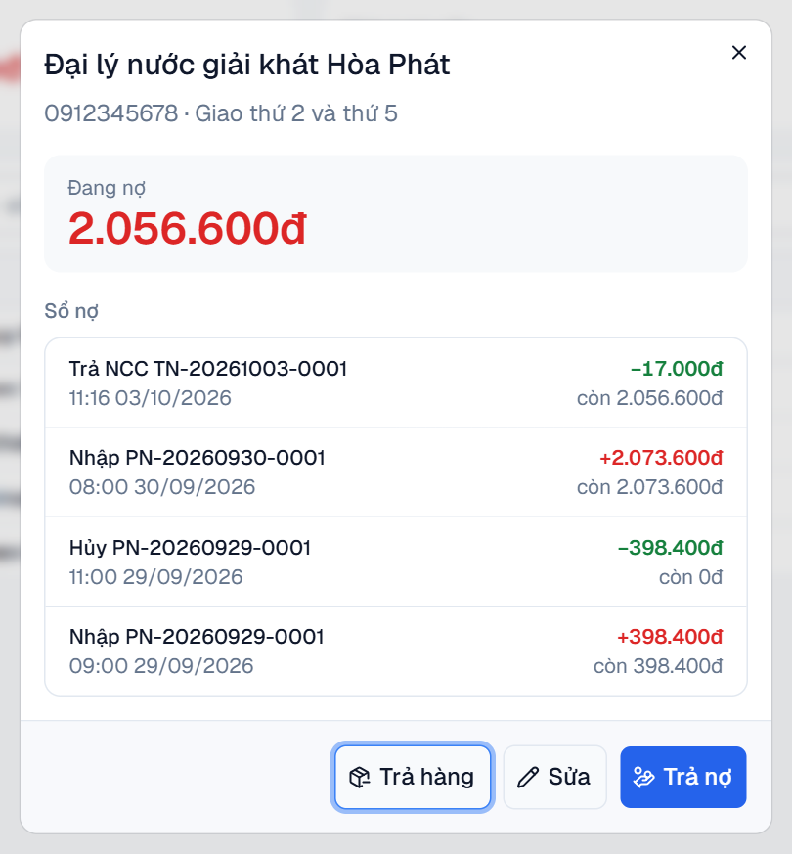
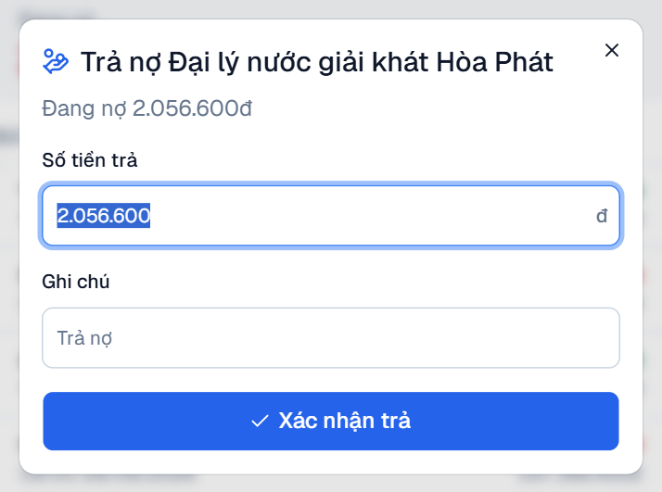
Nhà cung cấp và trả nợ
6 · Kho hàng
1
Mở nhà cung cấp: số tiệm đang nợ và sổ nợ (nhập hàng +, trả nợ −, trả hàng −). Nút "Trả hàng" lập phiếu trả cho NCC này.
2
Trả nợ: số tiền điền sẵn toàn bộ nợ, sửa nếu trả một phần, ghi chú → "Xác nhận trả".
Thêm NCC mới: Nhà cung cấp → "Thêm nhà cung cấp", hoặc ngay trong ô chọn NCC của phiếu nhập.

Slide 39
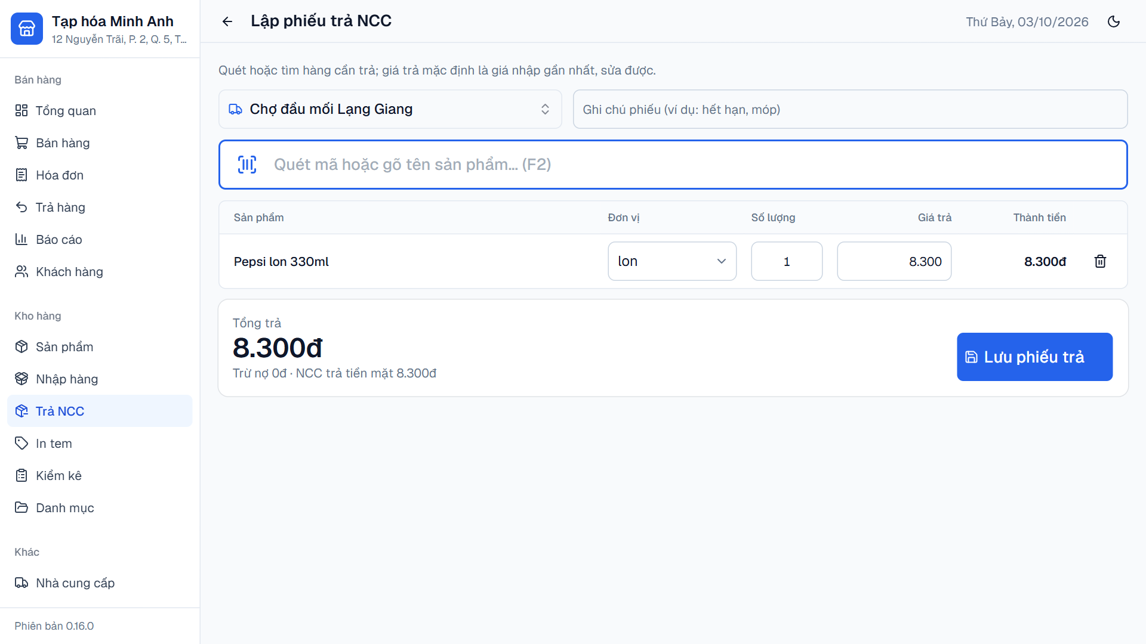
Trả hàng cho nhà cung cấp
6 · Kho hàng
1
Trả NCC → "Lập phiếu trả" (hoặc từ Nhà cung cấp → Trả hàng).
2
Bắt buộc chọn nhà cung cấp.
3
Quét hàng cần trả. Giá trả mặc định là giá nhập gần nhất, sửa được.
4
Ghi lý do (hết hạn, móp…) → "Lưu phiếu trả".
5
Tồn kho giảm; trừ nợ NCC trước, phần dư ghi là NCC trả tiền mặt. In phiếu có chỗ ký Bên giao / Bên nhận.

Slide 40
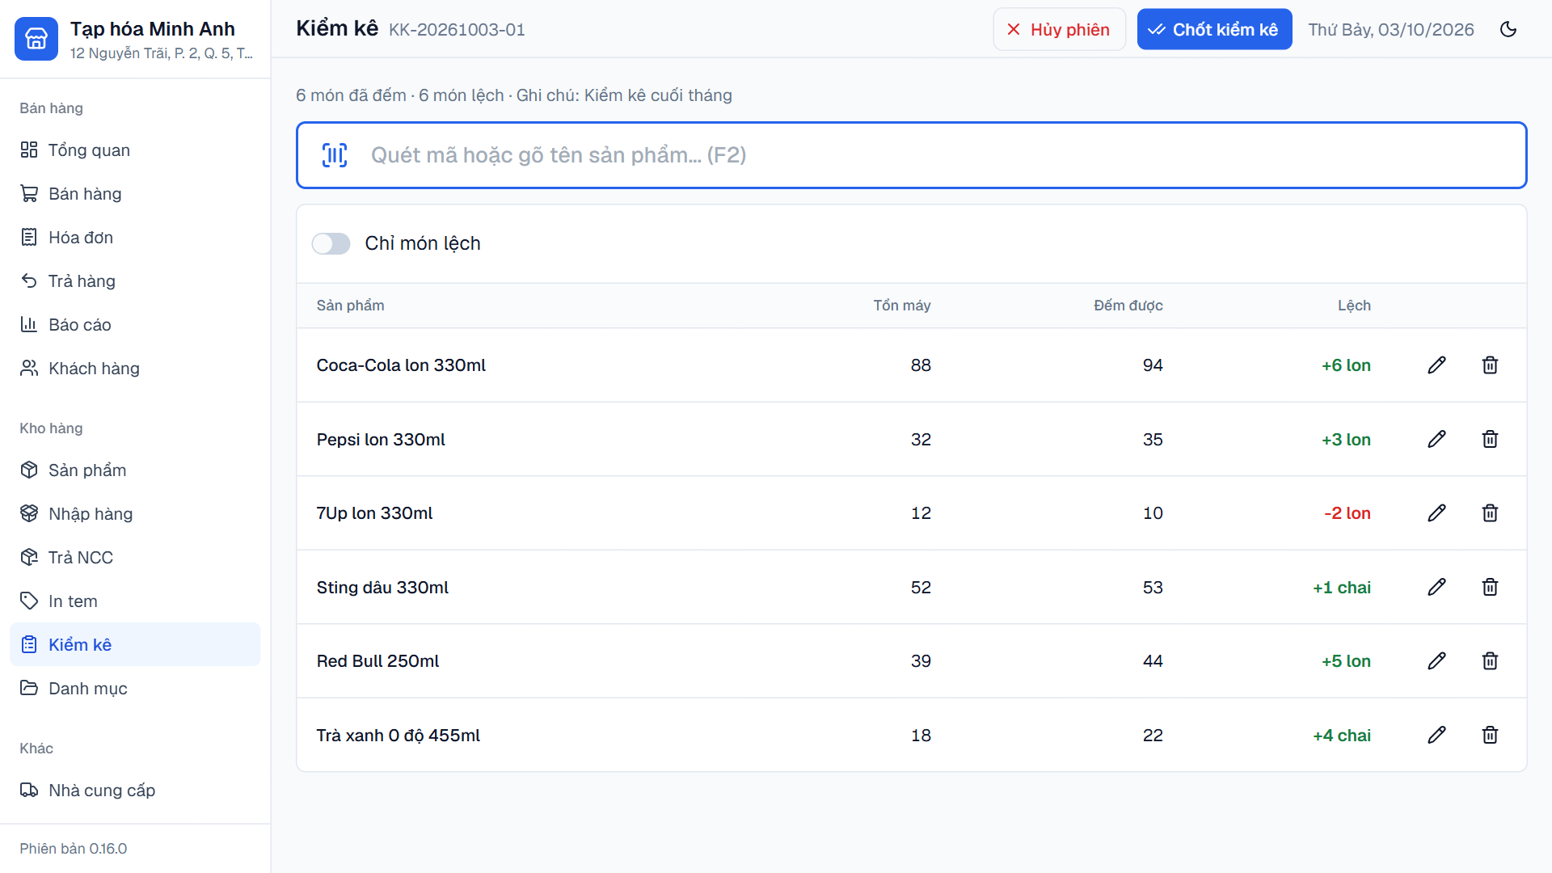
Kiểm kê kho
6 · Kho hàng
7
6
1
Kiểm kê → ghi chú (ví dụ "Quầy nước") → "Bắt đầu kiểm kê".
2
2
Quét từng món, nhập số đếm được.
4
3
Cột Lệch: xanh là thừa, đỏ là thiếu.
3
5
4
"Chỉ món lệch" để soát lại.
5
Bút / thùng rác: sửa số đếm, bỏ món.
6
"Chốt kiểm kê": tồn của món lệch được chỉnh theo số đếm.
7
"Hủy phiên": bỏ số đếm, tồn giữ nguyên.
Đếm từng phần được, vẫn bán hàng trong lúc đếm. Món không đếm giữ nguyên tồn.

Slide 41
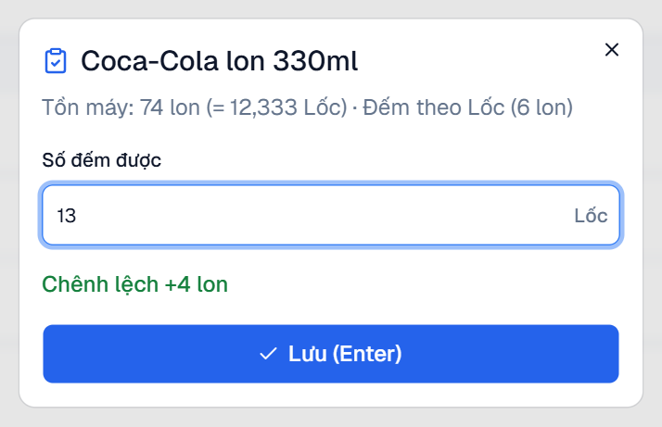
Đếm theo thùng, lốc
6 · Kho hàng
1
Bắn mã trên lốc / thùng: hộp đếm hiện "Đếm theo Lốc (6 lon)".
2
Gõ số lốc đếm được. Máy tự đổi ra lon và so với tồn máy.
3
Xem kết quả: "Khớp tồn máy" hoặc "Chênh lệch ±n".
4
Bấm Lưu (Enter) rồi quét món tiếp theo.
Mỗi lần lưu sẽ thay số đếm cũ của món đó. Món có cả lon lẻ và lốc: cộng lại thành số lon rồi nhập một lần bằng mã lon.

Slide 42
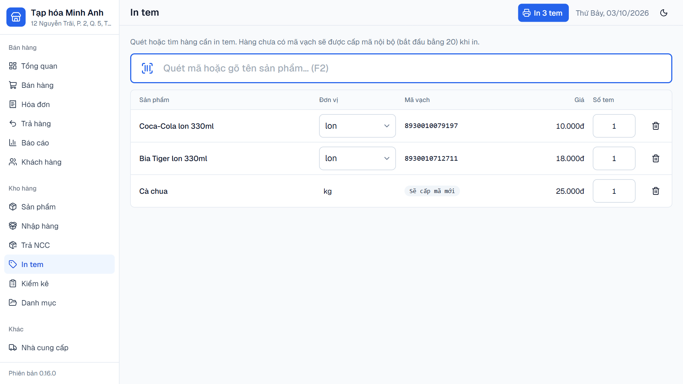
In tem mã vạch
6 · Kho hàng
5
1
Quét hoặc tìm hàng. Hoặc từ Sản phẩm ⋯ In tem, phiếu nhập In tem.
1
2
Đơn vị: lon hay thùng, để in đúng mã và giá.
2
4
3
Hàng chưa có mã: tự cấp mã nội bộ bắt đầu bằng 20.
3
4
Số tem cho mỗi món.
5
"In n tem": mở cửa sổ in riêng. Lần đầu chọn máy in tem, lần sau Chrome tự nhớ.
Khổ tem và có in giá hay không: Cài đặt → Tem mã vạch → "In thử 1 tem".

Slide 43

Theo dõi kinh doanh
07
Trong phần này
Trang Tổng quan
Báo cáo lãi lỗ
Báo cáo mặt hàng và công nợ

Slide 44
Tổng quan: xem nhanh cả tiệm
7 · Theo dõi
1
Hôm nay: doanh thu, lãi gộp, tiền mặt, CK, ghi nợ, thu nợ.
1
2
So với hôm qua.
2
3
3
Hết hàng: bấm để xem danh sách.
4
4
Cần chú ý: kiểm kê dở, hàng hết / sắp hết, khách nợ lâu, sao lưu.
5
5
Nút Tiếp tục / Xem mở đúng trang cần xử lý.
6
7
6
7 ngày gần đây: số đơn, doanh thu, lãi.
7
Hóa đơn hôm nay, kéo xuống: hàng sắp hết, khách nợ, nợ NCC.
Tự làm mới mỗi phút. Bấm "Làm mới" để cập nhật ngay.

Slide 45
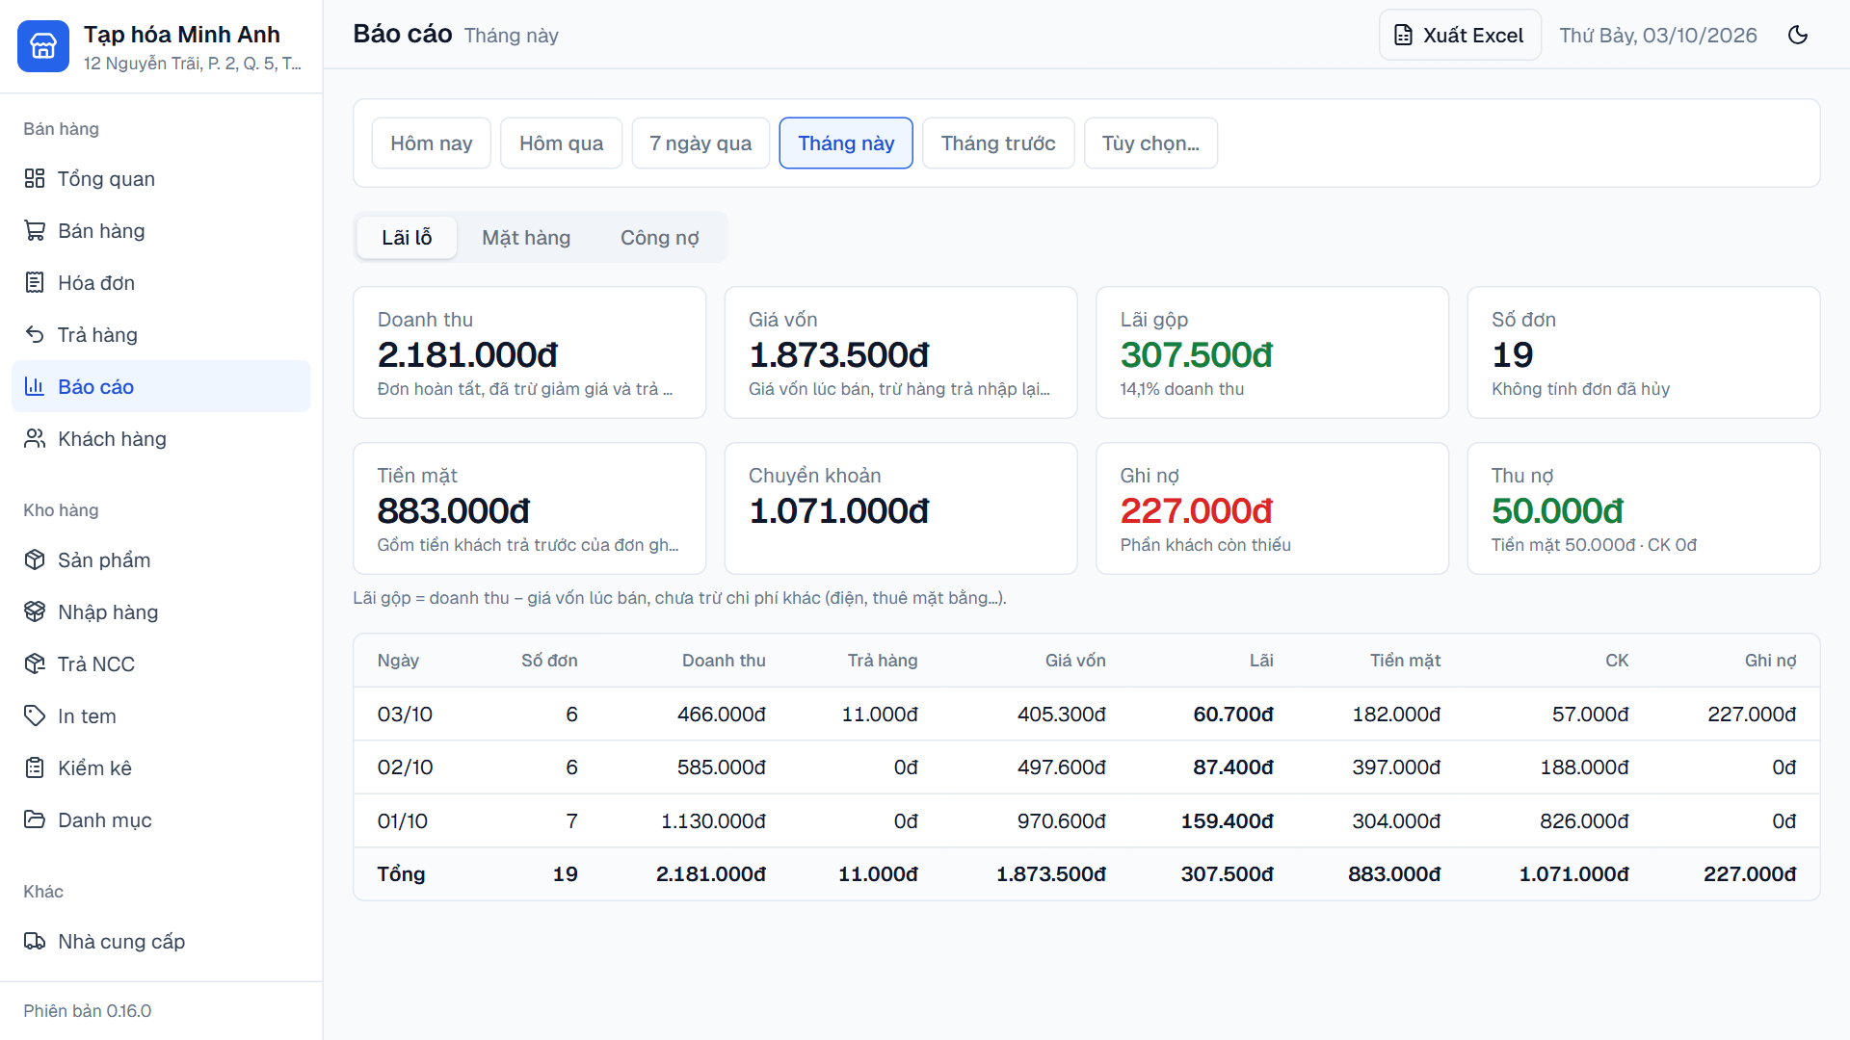
Báo cáo lãi lỗ
7 · Theo dõi
1
Chọn khoảng thời gian: Hôm nay, Hôm qua, 7 ngày qua, Tháng này, Tháng trước, hoặc "Tùy chọn…".
2
Tab Lãi lỗ: doanh thu (đã trừ giảm giá và trả hàng), giá vốn, lãi gộp, số đơn, tiền mặt / CK / ghi nợ / thu nợ.
3
Bảng chi tiết theo từng ngày (hoặc từng tháng), có dòng Tổng.
4
"Xuất Excel" xuất tab đang xem theo khoảng đã chọn.
Lãi gộp = doanh thu − giá vốn lúc bán. Chưa trừ tiền điện, thuê mặt bằng, lương…

Slide 46
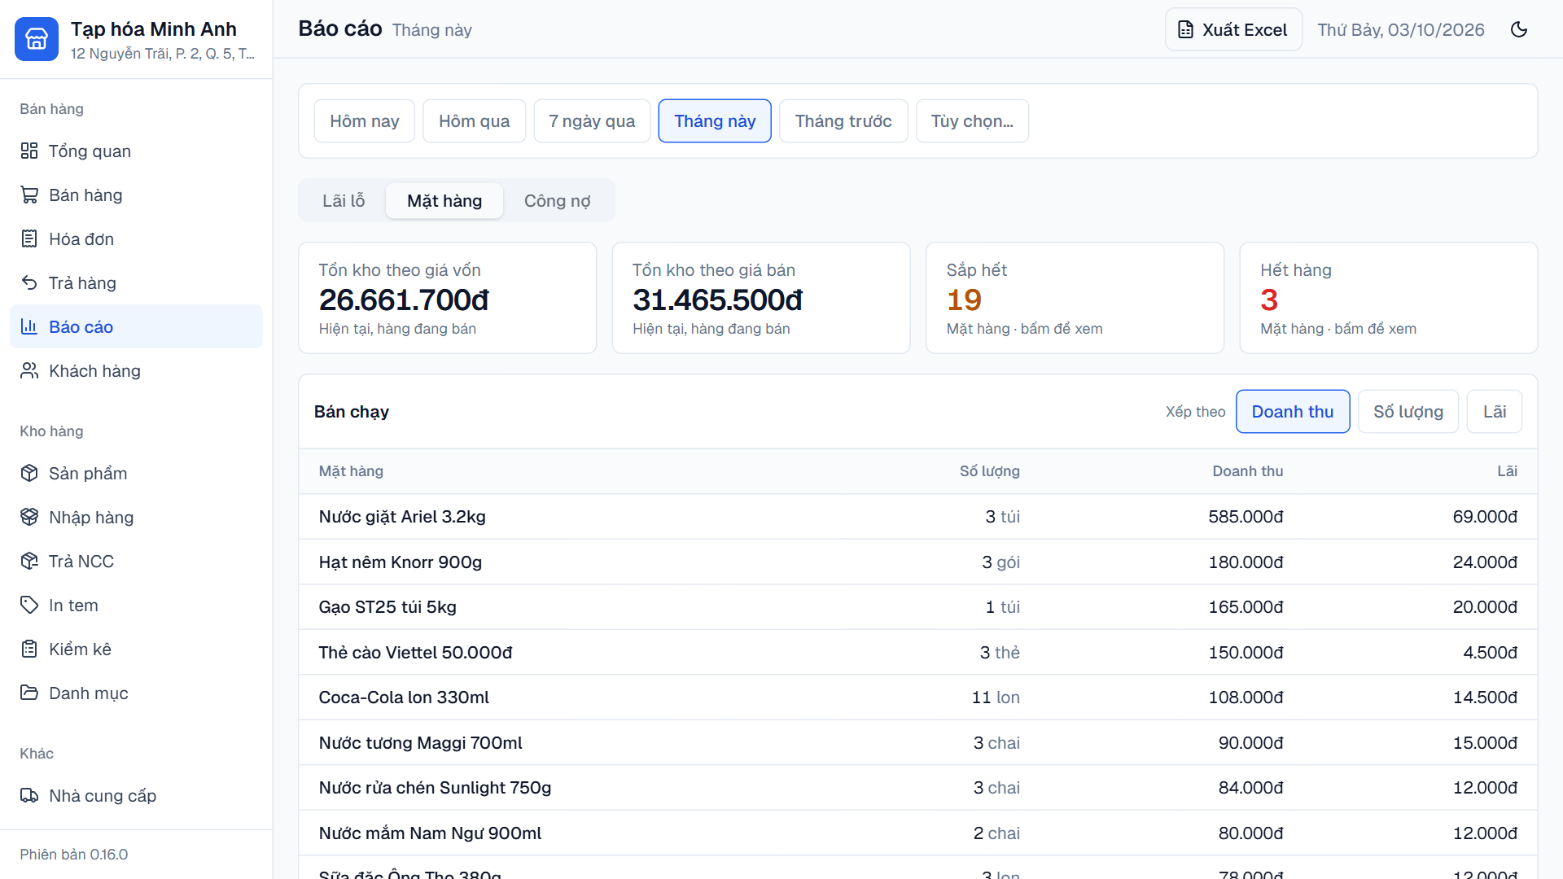
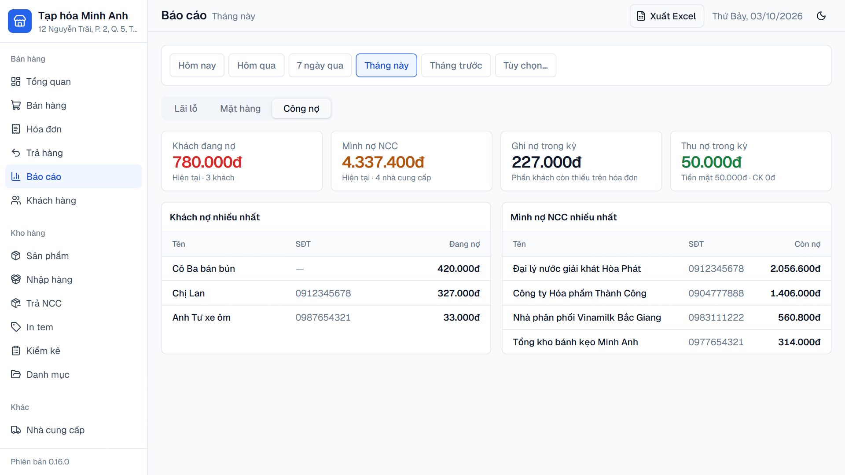
Báo cáo mặt hàng và công nợ
7 · Theo dõi
1
Tab Mặt hàng: giá trị tồn kho, hàng bán chạy (xếp theo doanh thu, số lượng, lãi), hàng không bán được trong kỳ để giảm nhập.
2
Tab Công nợ: khách đang nợ, tiệm nợ NCC, ghi nợ và thu nợ trong kỳ. Bấm tên để mở người đó.

Slide 47

Điện thoại, cài đặt và sao lưu
08
Trong phần này
Ghép điện thoại
Dùng trên điện thoại
Cài đặt cửa hàng, VietQR, in
Sao lưu và khôi phục
Khi gặp sự cố

Slide 48
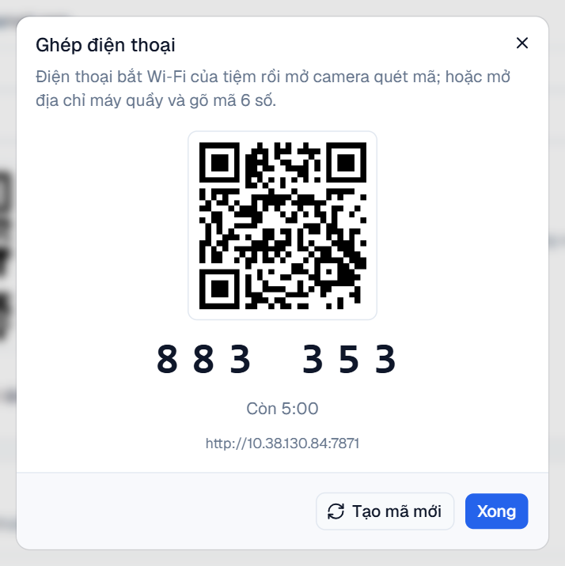
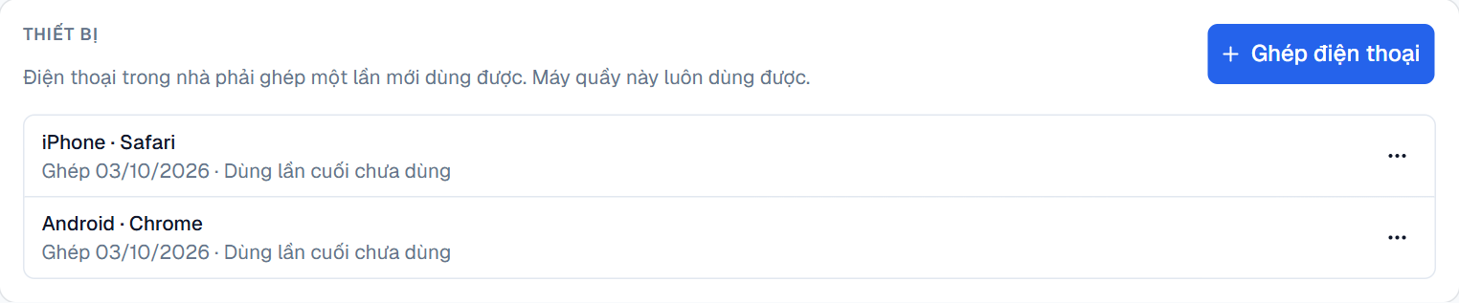
Ghép điện thoại (chỉ làm một lần)
8 · Cài đặt
1
Trên điện thoại: bắt Wi‑Fi của tiệm, mở trình duyệt vào http://<IP máy quầy>:7869. Màn hình báo "Điện thoại này chưa được ghép".
2
Trên máy quầy: Cài đặt → Thiết bị → "Ghép điện thoại". Mã QR và mã 6 số hiện ra (hết hạn sau 5 phút).
3
Điện thoại quét mã QR bằng camera, hoặc gõ 6 số vào ô. Ghép xong là dùng được, các lần sau không hỏi lại.
4
Quản lý thiết bị: nút ⋯ để đổi tên, hoặc "Gỡ" khi mất / không dùng điện thoại đó nữa. Máy quầy luôn dùng được, không cần ghép.

Slide 49
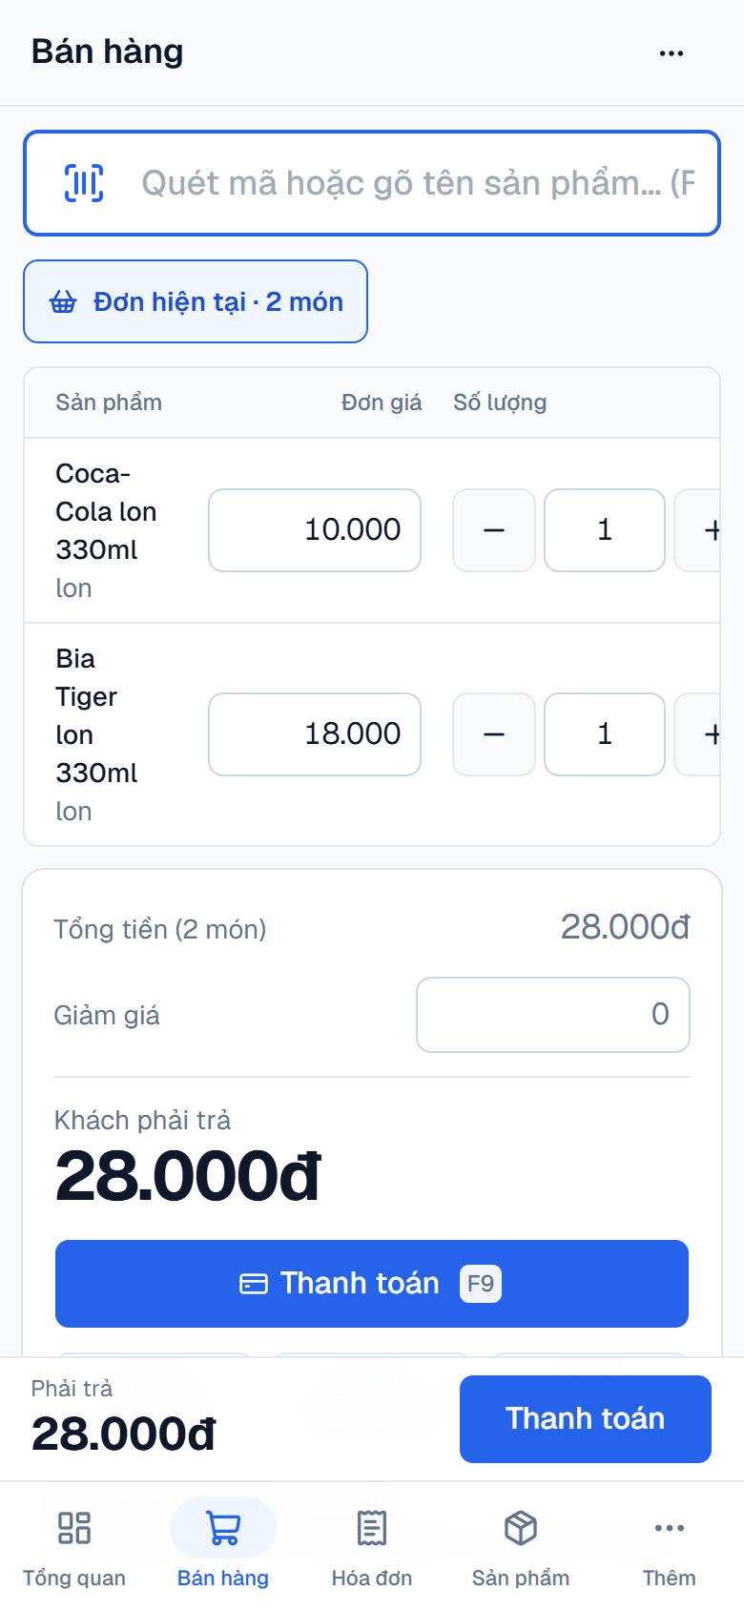
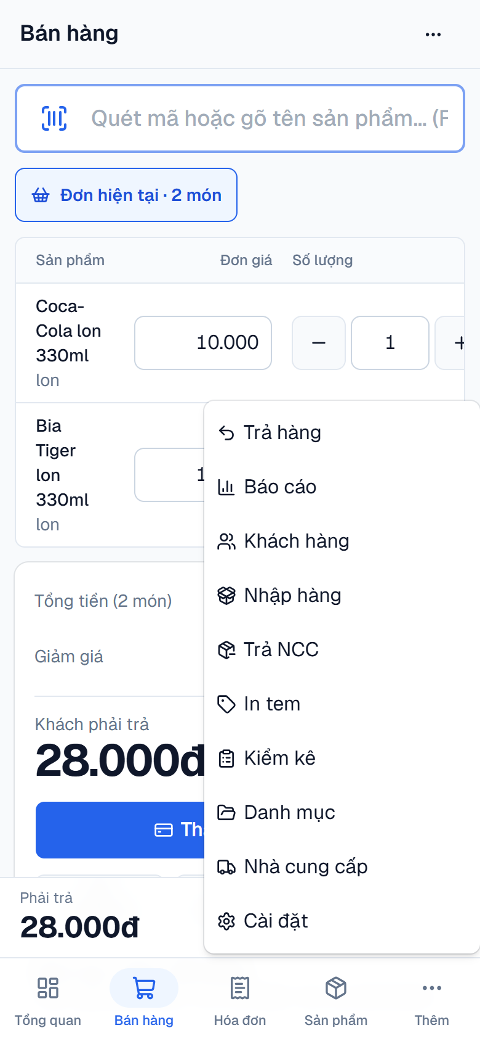
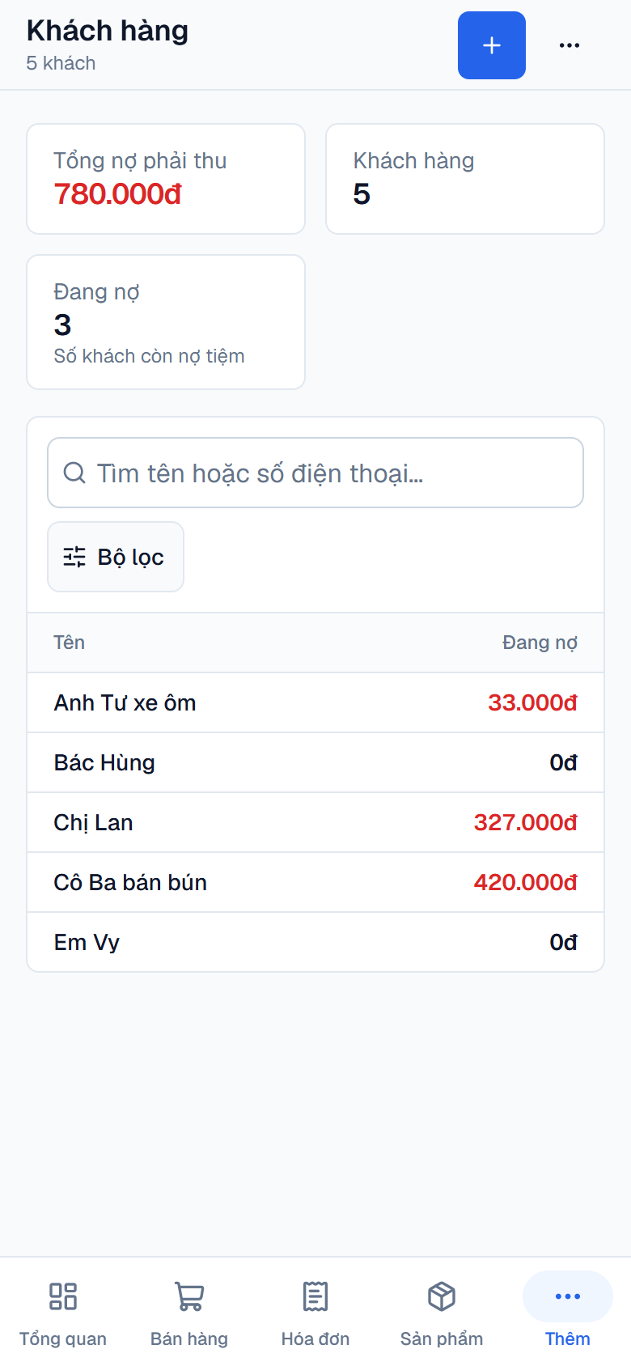
Dùng trên điện thoại
8 · Cài đặt
Tổng quan xem số liệu hôm nay ở bất kỳ đâu trong tiệm.
Bán hàng: gõ tên hàng, thanh toán ở thanh phía dưới.
Nút "Thêm" mở mọi trang còn lại.
Khách hàng xem nợ, thu nợ ngay tại chỗ.
Mở bằng Chrome / Safari rồi chọn "Thêm vào màn hình chính" để mở như một ứng dụng. iPhone: sau khi thêm, ghép lại một lần trong ứng dụng bằng mã 6 số.

Slide 50
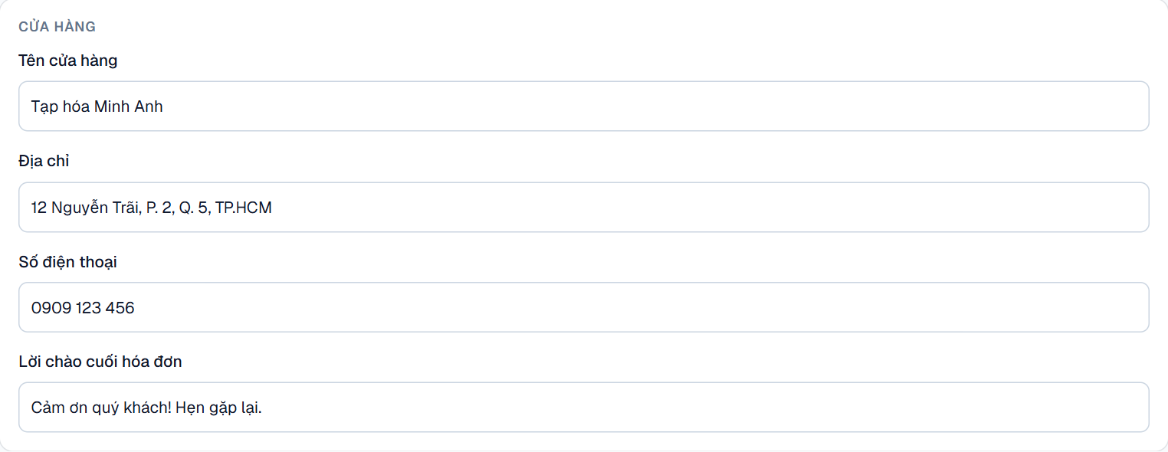


Cài đặt cửa hàng, chuyển khoản, in hóa đơn
8 · Cài đặt
1
Cửa hàng: tên, địa chỉ, số điện thoại, lời chào cuối hóa đơn (in trên hóa đơn).
2
Chuyển khoản (VietQR): chọn ngân hàng, số tài khoản, tên chủ tài khoản (viết hoa không dấu như trên thẻ).
3
In hóa đơn: bật / tắt "Tự in sau khi thanh toán", bấm "In thử".
4
Bấm "Lưu" ở góc trên bên phải để lưu ba phần này và phần Tem mã vạch.
Kiểm tra mã QR bằng cách chuyển thử 1.000đ từ điện thoại của mình trước khi cho khách dùng.

Slide 51


Giao diện trên máy này và tem mã vạch
8 · Cài đặt
1
Giao diện (trên máy này): chế độ sáng / tối, màu nhấn, cỡ chữ (Nhỏ → Rất lớn), mật độ, bo góc. Có hiệu lực ngay, không cần bấm Lưu.
2
Mắt kém: chọn cỡ chữ Lớn hoặc Rất lớn.
3
"Mở phần mềm vào thẳng cửa sổ quầy": bật máy là vào màn bán hàng không menu.
4
Tem mã vạch: chọn khổ tem (40×30, 50×30, 35×22 hai tem / hàng), có in giá hay không, "In thử 1 tem".
Giao diện chỉ áp dụng cho máy / điện thoại đang mở. Mỗi máy chỉnh riêng được.

Slide 52

Sao lưu và khôi phục dữ liệu
8 · Cài đặt
1
Tự sao lưu mỗi lần mở phần mềm và mỗi ngày một lần; giữ 30 bản gần nhất.
2
"Sao lưu ngay" trước khi làm việc lớn (nhập Excel, cập nhật phần mềm).
3
"Thư mục chép thêm": chọn USB hoặc thư mục OneDrive / Google Drive. Máy hỏng vẫn còn dữ liệu.
4
Khôi phục: nút ⋯ trên một bản → "Khôi phục". Dữ liệu hiện tại được tự lưu thành bản "Trước khôi phục".
5
Chuyển sang máy mới: "Khôi phục từ file…" chọn file .db chép từ máy cũ.
Ảnh sản phẩm không nằm trong file .db. Chuyển máy thì chép thêm thư mục data\images.

Slide 53

Xem từ xa (không bắt buộc)
8 · Cài đặt
Chủ tiệm ra ngoài vẫn xem được Tổng quan trên điện thoại qua Internet. Chỉ xem, không bán hay sửa được gì.
1
Người cài đặt tạo project Firebase của tiệm và chép file khóa vào máy quầy (một lần).
2
Cài đặt → Xem từ xa: thêm email Google của chủ tiệm (tối đa 5), bật công tắc, bấm "Gửi ngay".
3
Chủ tiệm quét mã QR trên thẻ, đăng nhập Google, "Thêm vào màn hình chính".
4
Tắt công tắc là dữ liệu trên mạng bị xóa ngay.

Slide 54
Khi gặp sự cố
8 · Cài đặt
Hiện tượng | Cách xử lý
Quét mã mà hàng không vào giỏ | Bấm F2 (hoặc bấm vào ô quét) rồi quét lại. Kiểm tra dây máy quét.
Báo "Không có mã …" | Bán tạm bằng Món ngoài (F4). Sau đó thêm sản phẩm bằng Nhập nhanh.
Hóa đơn không in | Máy in bật chưa, còn giấy không. Bấm "In lại". Cài đặt → In hóa đơn → "In thử".
In mà hiện hộp thoại chọn máy in | Tắt hết cửa sổ Chrome, mở lại bằng biểu tượng Tiny POS.
Điện thoại báo "chưa được ghép" | Ghép lại: máy quầy → Cài đặt → Thiết bị → Ghép điện thoại.
Điện thoại không vào được | Điện thoại có bắt Wi‑Fi của tiệm không, máy quầy có đang bật không.
Tổng quan báo chưa sao lưu / lỗi sao lưu | Cài đặt → "Sao lưu ngay". Kiểm tra USB của thư mục chép thêm.
Bán nhầm, ghi nợ nhầm khách | Hóa đơn → mở đơn → "Hủy đơn", rồi bán lại cho đúng.
Tồn kho trên máy khác trên kệ | Kiểm kê món đó rồi chốt.

Slide 55





Thói quen mỗi ngày
Sáng
Mở Tổng quan, xem khung "Cần chú ý".
Hàng về
Lập phiếu nhập ngay, ghi đúng số đã trả NCC.
Cuối ngày
Đếm tiền két, so với ô Tiền mặt và Thu nợ (tiền mặt) hôm nay ở trang Hóa đơn.
Làm đều mấy việc này thì số liệu luôn đúng, dữ liệu luôn an toàn.
Hằng tuần
Xem hàng sắp hết; cắm USB sao lưu nếu dùng USB.
Hằng tháng
Kiểm kê, xem Báo cáo lãi lỗ và khách nợ lâu.

